Slide 1
以任务赋能，为专业筑基
三阶・六步・一核心
高职应用文写作教学改革探索之路
主讲人：基础教学部语文教研室 郭沁荣
Notes:
尊敬的各位领导、各位老师，大家下午好。我是基础教学部语文教研室的郭沁荣，。今天很荣幸在这样的场合和大家分享应用文写作这门课在顺应高等职业教育改革发展过程中我们语文教研室作的一些粗浅的尝试，恳请大家批评指正。我分享的题目是“以任务赋能，为专业筑基：三阶·六步·一核心”高职应用文写作教学改革探索之路。

Slide 2
01
文滞效空，唯有破旧立新能让课程重塑价值
02
正本清源，从根源重构应用文写作教学范式
03
润物无声，应用文写作将助学生为他朝绽放
Notes:
我将从以下几个方面进行阐述。

Slide 3
一、“文滞效空”，唯有破旧立新能让课程重塑价值
地位重要
写作与沟通是高职人才核心素养，写入各专业培养方案
现实困境
教学存在“学生写不出、教师改不动、成果用不上”的瓶颈
转型方向
课程需从通识讲授向深度赋能转型，成为学生职业发展的能力支撑中枢
数据来源 | 报告名称 和年份 | 沟通与表达能力排名与重要性 | 书面写作能力排名 与重要性
麦可思 研究院 | 《2023年中国大学生就业报告》 | 最重要的工作能力之一，超86% 的雇主高度重视 | 对于行政、管理、技术类岗位，公文写作是关键胜任力
教育部 | 《2024中国高等职业教育质量年度报告》 | 被列为毕业生综合素质的核心指标，是企业评价的重要维度 | 报告明确指出书面写作是当前毕业生的主要短板之一，需重点加强
各专业人才培养方案对写作与沟通能力的明确要求
专业名称 | 知识结构要求 | 能力结构要求
药品生物 技术 | 掌握必备的文学、历史、哲学、艺术、法律等基本知识 | 具备终身学习能力，分析解决问题能力，团队合作能力，沟通表达能力等
商务英语 | 掌握支撑商务英语专业学习和可持续发展必备的中华优秀传统文化、语文、信息技术、创新创业等文化基础知识 | 具有良好的语言和文字表达能力；具有沟通与谈判能力；具有良好的团队合作能力
房地产经营 与管理 | 工具性知识：应用文写作、外语、BIM、建筑 CAD以及信息化办公与人工智能基础软件 | 具有终身学习能力，创新创业能力，分析解决问题能力，团队合作能力，沟通表达能力等
机电一体化 技术 | 具有较宽泛的通识人文、科学和艺术素质储备 | 具备终身学习能力，能够团队合作、沟通表达，分析解决实际问题
大数据 与会计 | 掌握支撑本专业学习和可持续发展必备的语文、数学、外语(英语等)、信息技术等文化基础知识 | 具有良好的语言、文字表达能力和沟通能力；具备较强的集体意识和团队合作意识
汽车技术服务 与营销 | 具有良好的语言表达能力、文字表达能力、沟通合作能力，具有较强的集体意识和团队合作意识 | 掌握支撑本专业学习和可持续发展必备的语文、数学、外语(英语等)文化基础知识
课程目标
能力目标
文书规范能力
信息整合能力
逻辑表达能力
情境适应能力
协同沟通能力
实战应用能力
素养目标
职业规则意识
沟通与问题解决
专业形象塑造
成果目标
作品集成果
即学即用能力
Notes:
一、“文滞效空”，唯有破旧立新能让课程重塑价值
多项权威报告显示，写作能力是企业对高职毕业生最重视的职业素养之一。我校最新的专业人才培养方案也明确提出对学生写作能力、文字编辑整理能力及沟通表达能力的要求。应用文写作作为一门高等职业院校公共必修课，它不仅从理念、目标和定位上紧密对接高职人才培养方案，更通过教学内容、实践训练与成果输出，全方位支撑学生成长成才。然而，在应用文写作教学一线却存在“学生写不出，教师改不动，成果“用不上”的情况，无法满足人才培养方案对学生写作与表达能力的要求。唯有推动课程从通识讲授向深度赋能转型，才能将应用文写作重塑为贯穿学生职业发展能力的支撑中枢，真正发挥其推动学生职业成长的价值杠杆作用。

Slide 4

二、正本清源，从根源重构应用文写作教学范式
（一）总体设计
1. 任务为基，双向驱动
以任务赋能，为专业筑基
三阶·六步·一核心”
文种写作规范
起点
人才培养方案
指引
赋予身份
仿真职场情境
创设情境
任务驱动
第一阶段（线上）
课前·探究预写
核心
1
情境导入
目标聚焦
解构文体
精讲格式
设计任务
2
第二阶段（线下）
课中·探索模写
3
目标研讨
设计内容
撰写实践
完成初稿
三阶  六步
4
5
互评展示
优化提升
凝练升华
提升素养
6
第三阶段
（线上线下同步）
课后·探究践写
反哺教学
产出成果
素养内化
个体赋能
Notes:
二、正本清源，从根源重构应用文写作教学范式
为了解决这样的困境，我们语文教研室全体教师经过长期的教研、摸索、实践，构建了“以任务赋能，为专业筑基：三阶·六步·一核心” 的高职应用文写作教学改革模式，推动写作教学向任务化、情境化、成果化转型，
新的教学范式 以掌握文种写作规范为起点，以各专业人才培养方案中的培养规格为指引，引导学生进入仿真的职场情境，通过三阶六步课堂教学，实现任务从设计到驱动到完成。在这一过程中，学生不仅完成文本创作，更通过解决真实职场问题系统构建职业核心素养。课程产出的高质量成果（如技术报告、策划方案）成为关键枢纽，双向驱动：一方面直接提升素养，转化为学生就业竞争力和职业认同感；另一方面为教学案例更新和课程优化提供实证依据，反哺教学。最终，提升后的教学质量和学生能力又反馈至新一轮教学周期，形成自我迭代、螺旋上升的有机生态。

Slide 5
二、正本清源，从根源重构应用文写作教学范式
（一）总体设计
2. 聚焦专业，建任务库
围绕文种、身份、情境、任务、成果、素养六大关键环节，对接人才培养能力规格要求，构建以“任务驱动”为核心的应用文写作教学资源库与框架体系，形成了可复制、可推广的标准化任务设计模式
文种为基
身份锚定
情境描述
任务驱动
成果导向
素养贯通
核心内容
专业-岗位-文种映射
主体与对象身份
仿真工作场景
具体可操作指令
行业标准文书
职业素养内化
与能力规格对接
文书写作能力
信息处理能力
职业认同感
角色意识
实际问题解决能力
应变能力
实践能力
创新思维
质量标准意识
职业规范意识
职业素养
职业道德
这种设计使应用文写作教学从传统的公共基础课程转变成为支撑专业人才培养规格达成的重要载体
真正实现"文以载道、以文育人"的教学目标
Notes:
以任务为驱动的写作课靠什么载体来实现，就是任务的设计，它是为实施“任务驱动”教学法而构建的。经过几轮教学实践，我们围绕文种、身份、情境、任务、成果、素养六大关键环节，对接人才培养方案能力规格要求，构建了一个以“任务驱动”为核心的应用文写作教学任务设计模式，形成可复制、可推广、标准化。

Slide 6
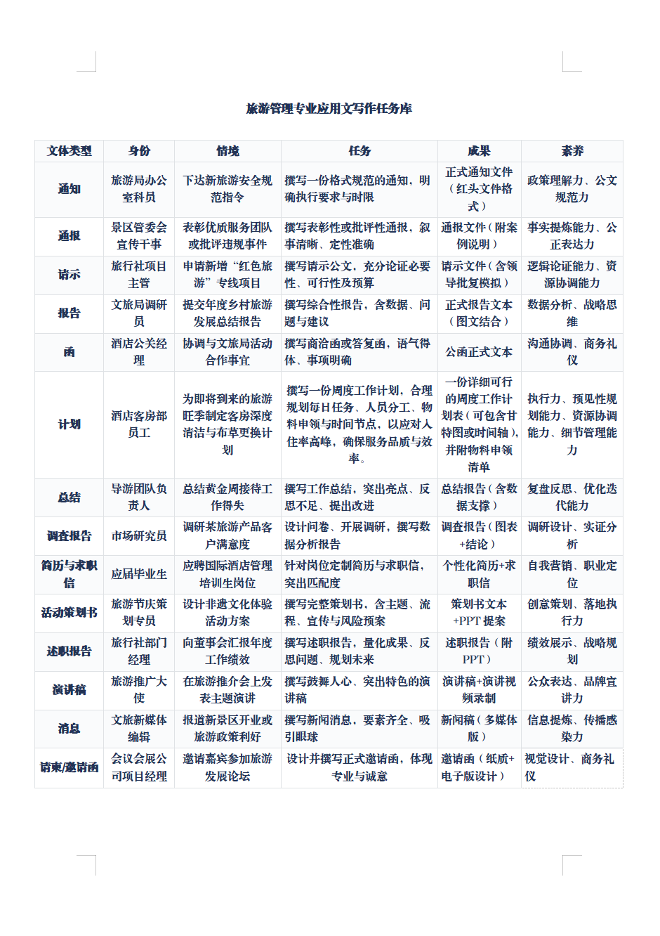
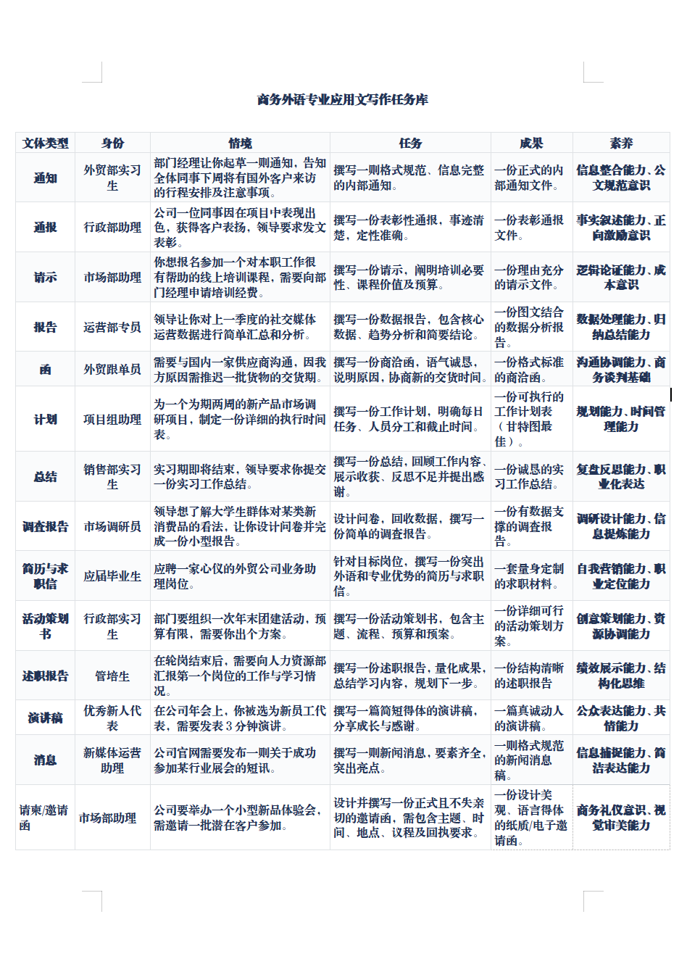
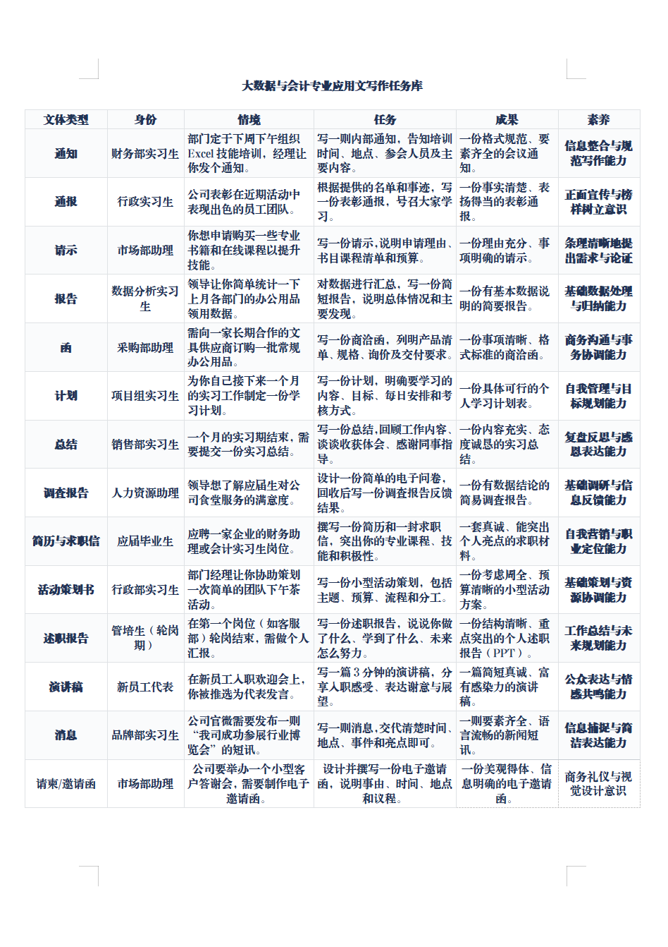
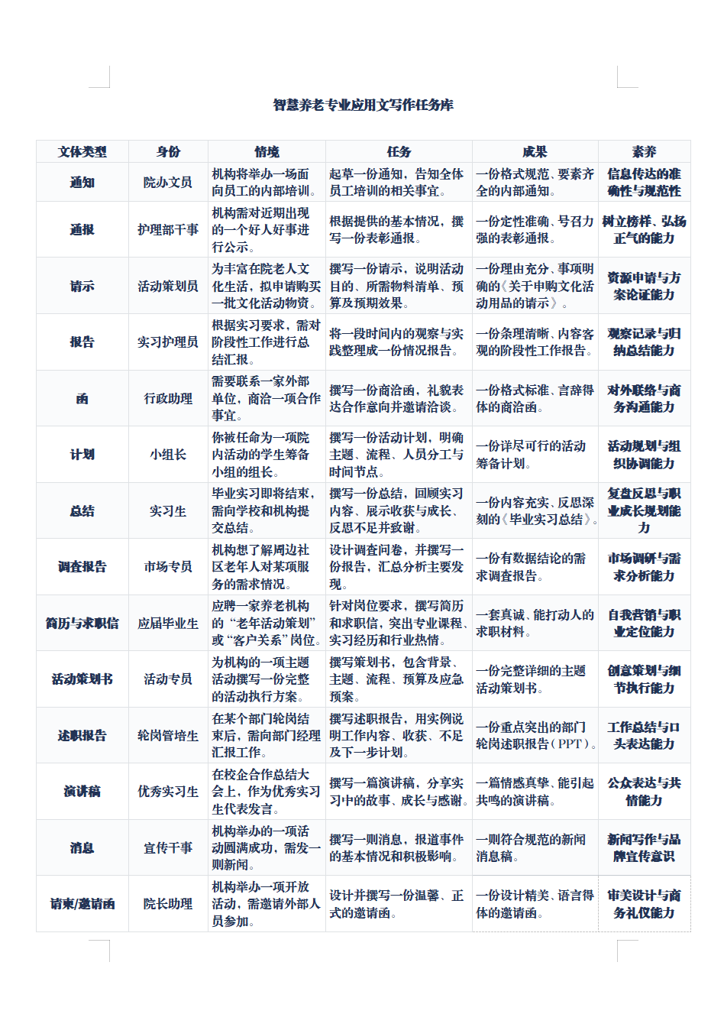
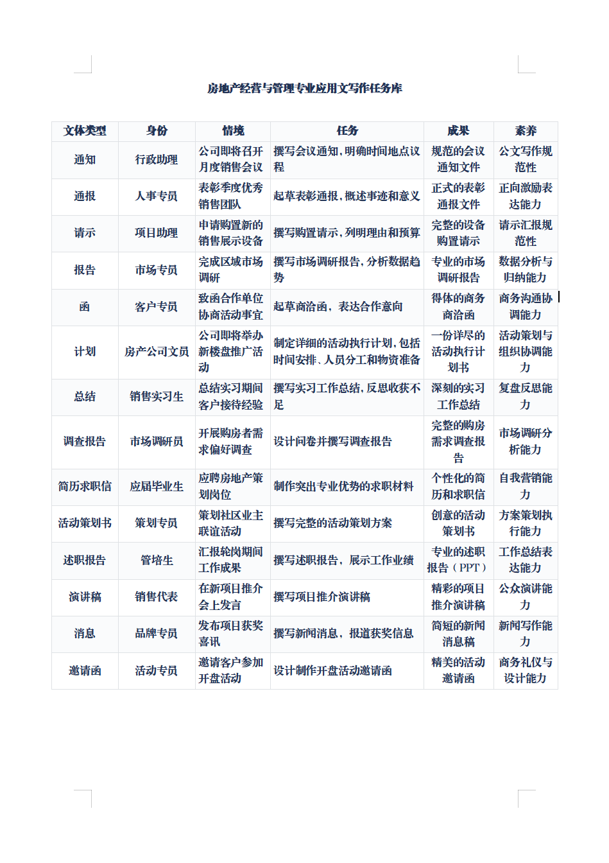
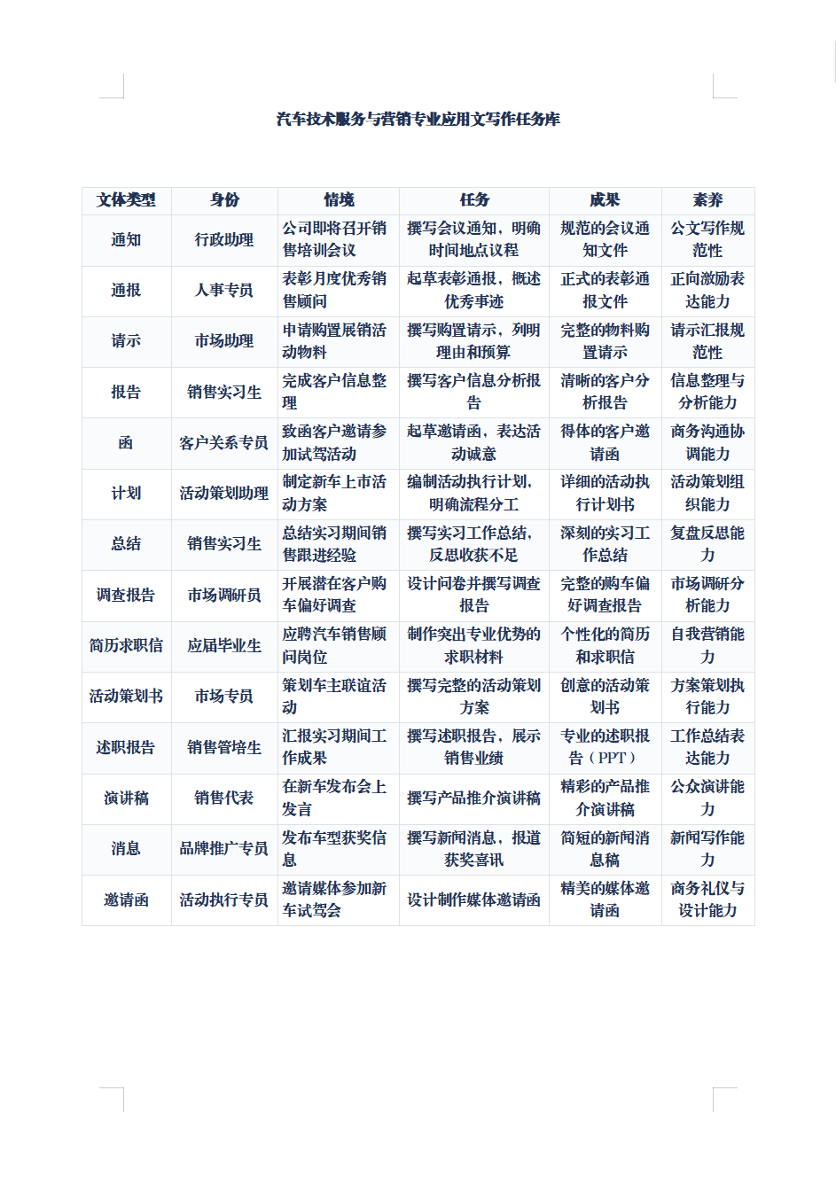
二、正本清源，从根源重构应用文写作教学范式
（一）总体设计
3. 一库多用，精准赋能
方法
构建以专业为蓝本的任务资源库
载体
高频、入门、通识
成果
产出具体、可视、符合标准的职业文书
目标
“一库多用，精准赋能”打造公共课“技能引擎”
旅游管理专业
应用文写作任务库
商务外语专业
应用文写作任务库
大数据与会计专业
应用文写作任务库
智慧养老专业
应用文写作任务库
房地产经营与管理专业
应用文写作
汽车技术服务与营销专业
应用文写作任务库
Notes:
基于公共基础课的课程定位，任务要应用于教学，就要对接各专业，我们逐渐建立起以专业为蓝本的任务库。探索为各专业匹配高频、通用、入门的职业场景和职业写作任务。每个任务的最终成果都是该专业领域内一份具体、可视、相对规范的职业文书，让学生获得真实的成就感。

Slide 7
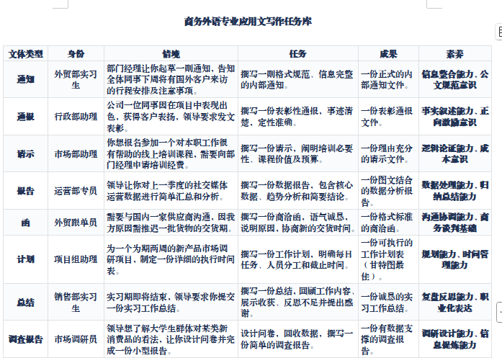
二、正本清源，从根源重构应用文写作教学范式
（一）总体设计
3. 一库多用，精准赋能
身份
应届毕业生
新入职员工
示例： “作为市场部新助理”、“作为幼儿园新教师”、
“作为智能制造产线的新技术员”
场景
具体、真实的职业场景片段
示例：“公司即将推出一款新品，经理让你初步调研并
起草一份《线上推广方案》“
任务
清晰、明确地指出要完成的写作成果
示例：“请撰写一份《关于XX产品线上推广的方案》，下
周一前提交给部门经理。”
Notes:
这里需要注意的是“任务库”不是一个简单的作文题目合集，而是一个经过精心设计的教学资源生态系统。
她覆盖各专业高频职业写作场景。每个“任务”都是一个仿真的职业项目，所以我们在建设任务库的时候尽量做到职业身份统一基准： 以“应届毕业生”或“新入职员工”为核心身份。保证了任务的通识性和可行性。职业场景具体、真实，包含公司/单位背景、上级指令、客户需求或亟待解决的问题都要说清楚。核心任务行动指令要 清晰、明确地指出需要完成的写作成果。这样才能保证应用文写作任务库“真实性”和“可教学性。

Slide 8
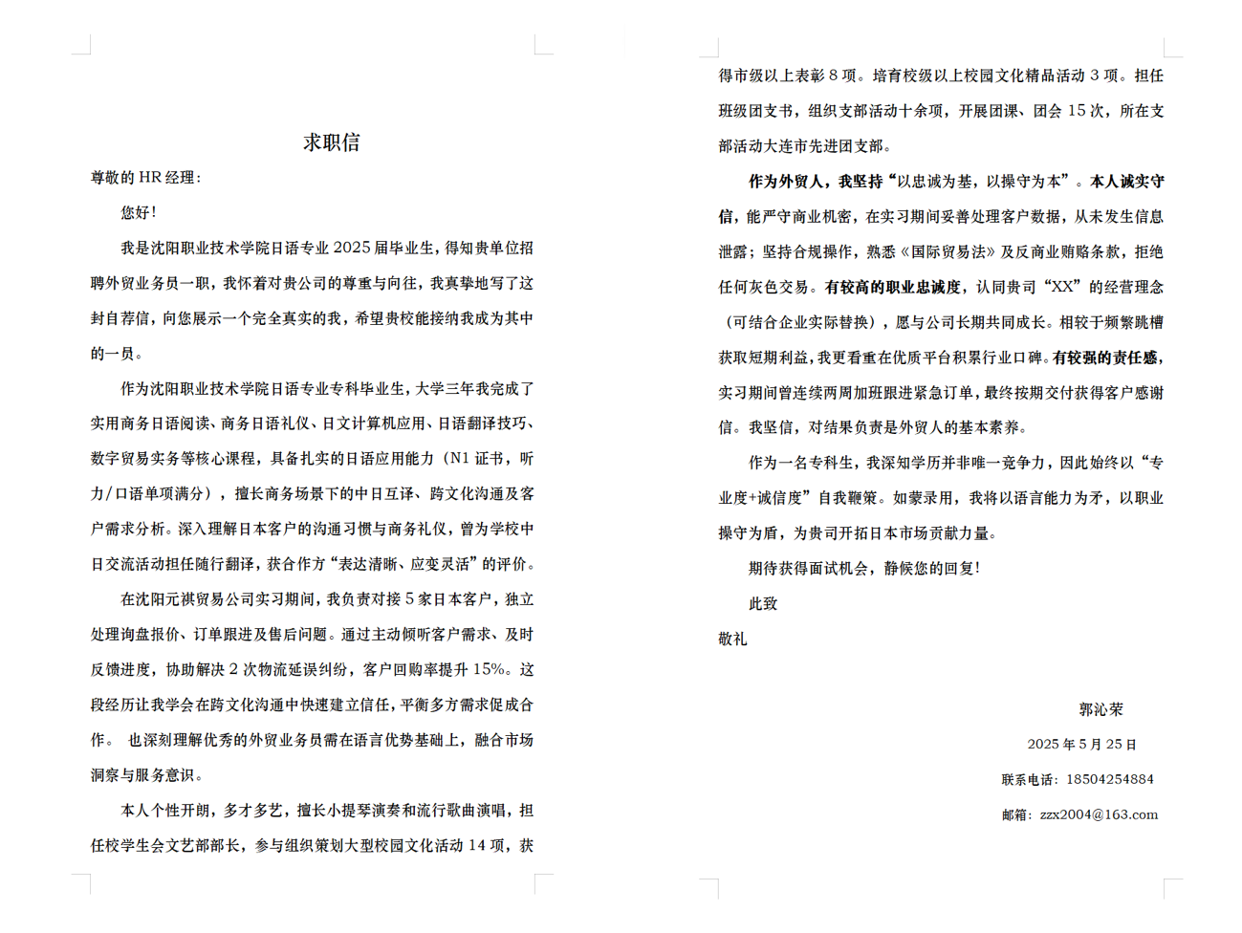
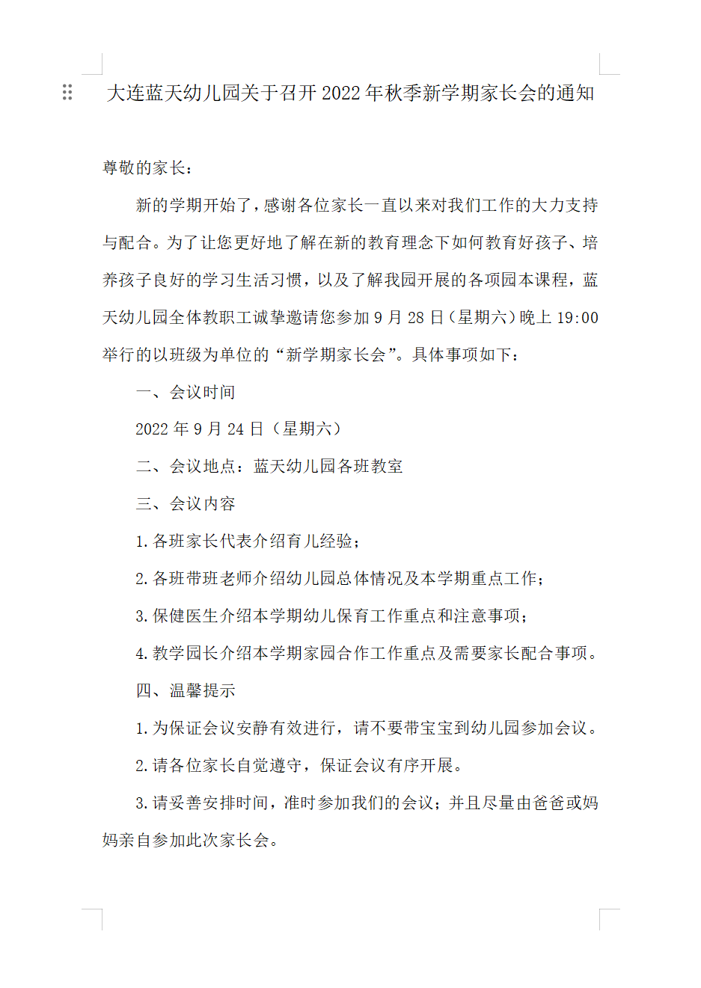
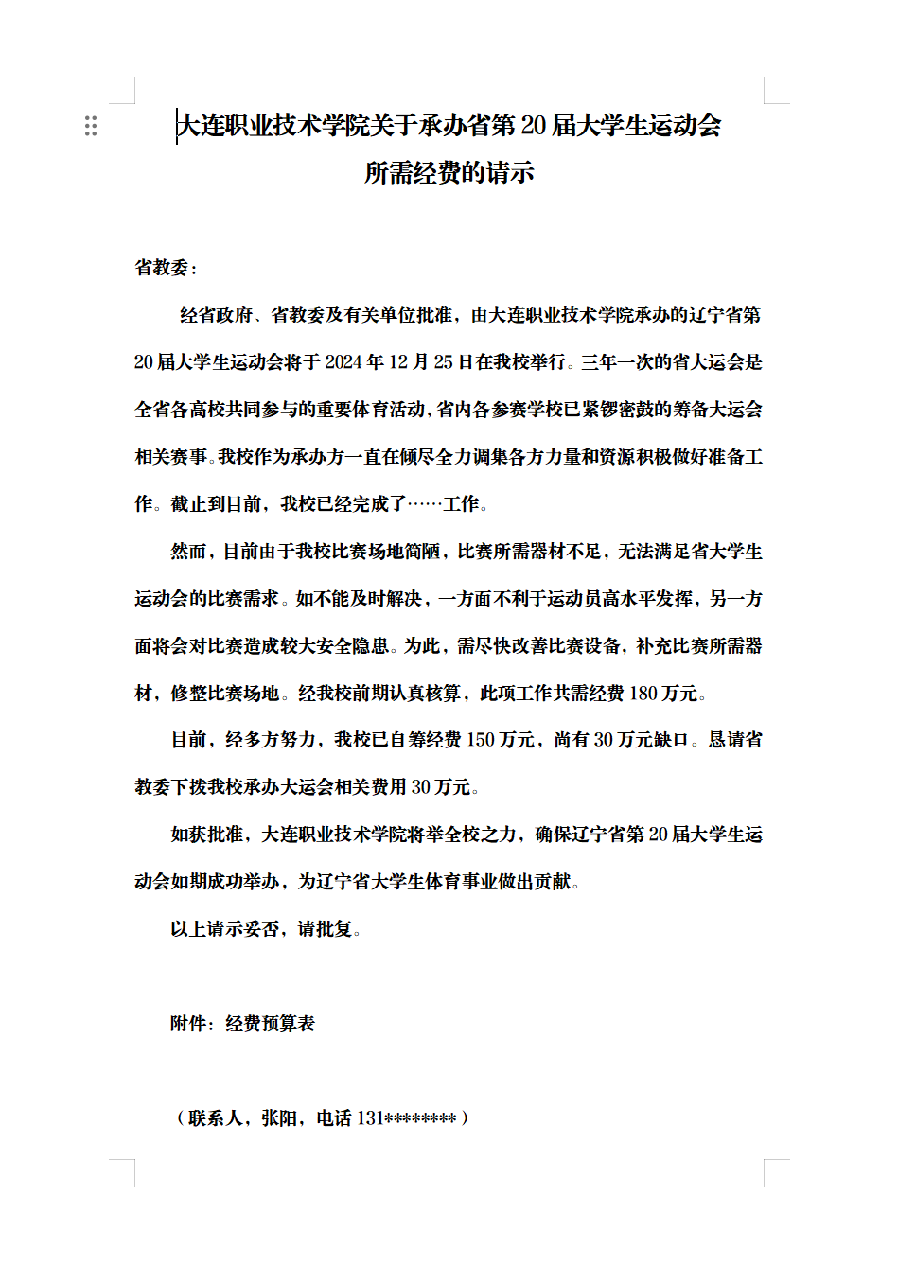
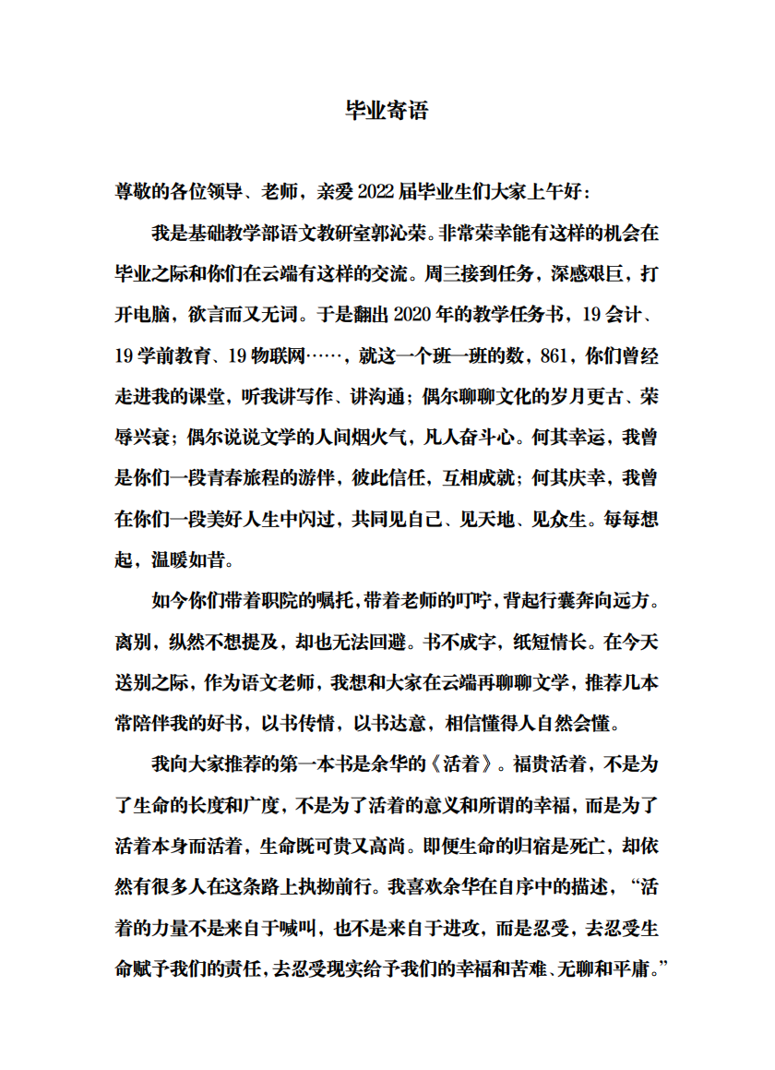
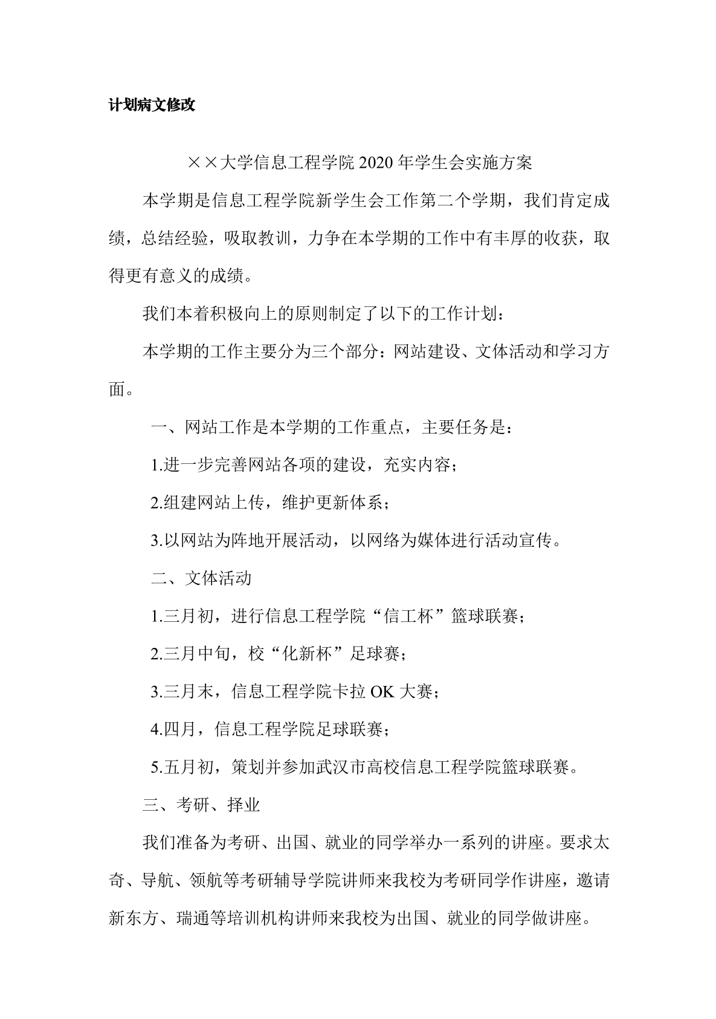
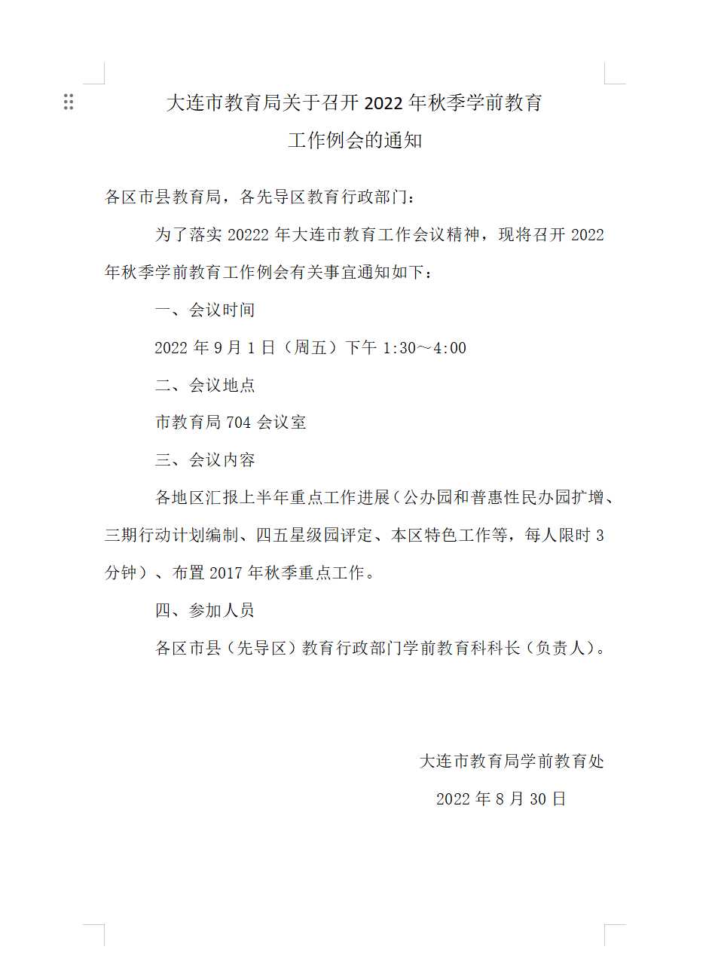
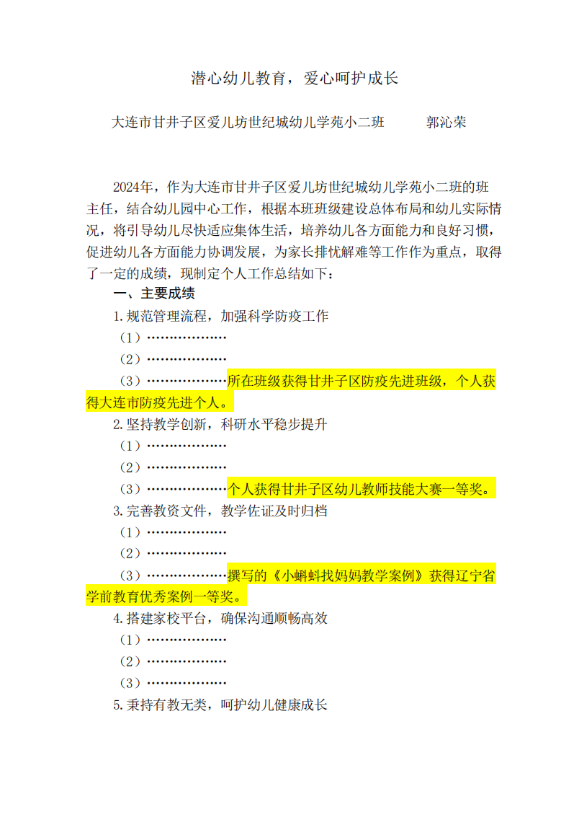
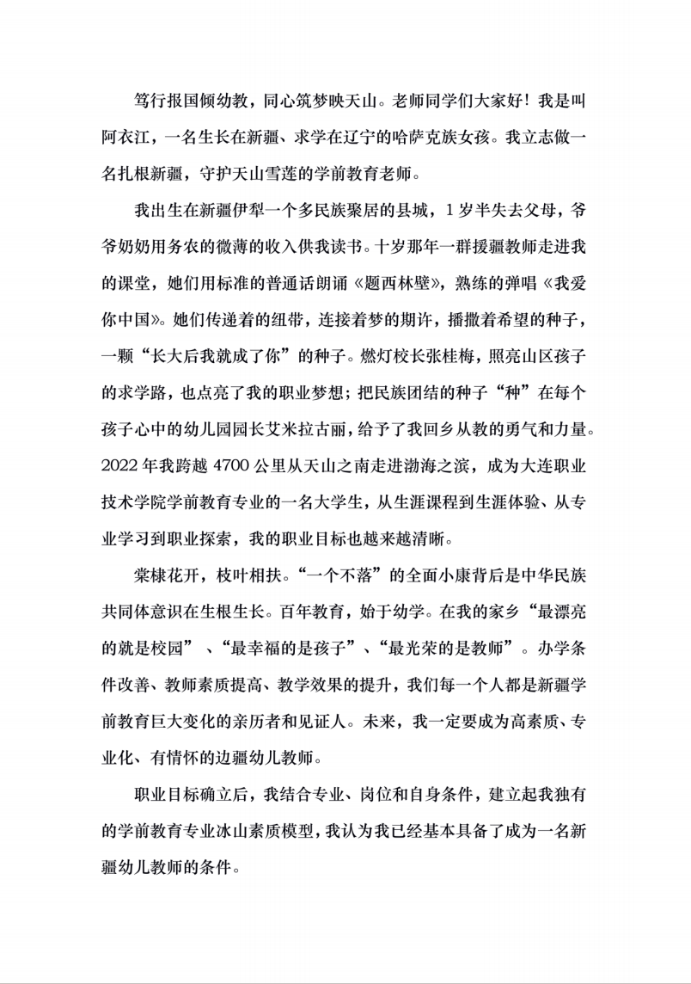
二、正本清源，从根源重构应用文写作教学范式
（一）总体设计
4. 反哺教学，建立文库
Notes:
我们不仅建立了任务库，在教学实践过程中，全体教师坚持“以身示范，笔耕不辍”逐步构建动态更新的《教学案例文库》，实现写作资源的持续积累与实用迭代。那么，以任务赋能，为专业筑基 三阶·六步·一核心”的应用文写作教学新范式如何实施。

Slide 9
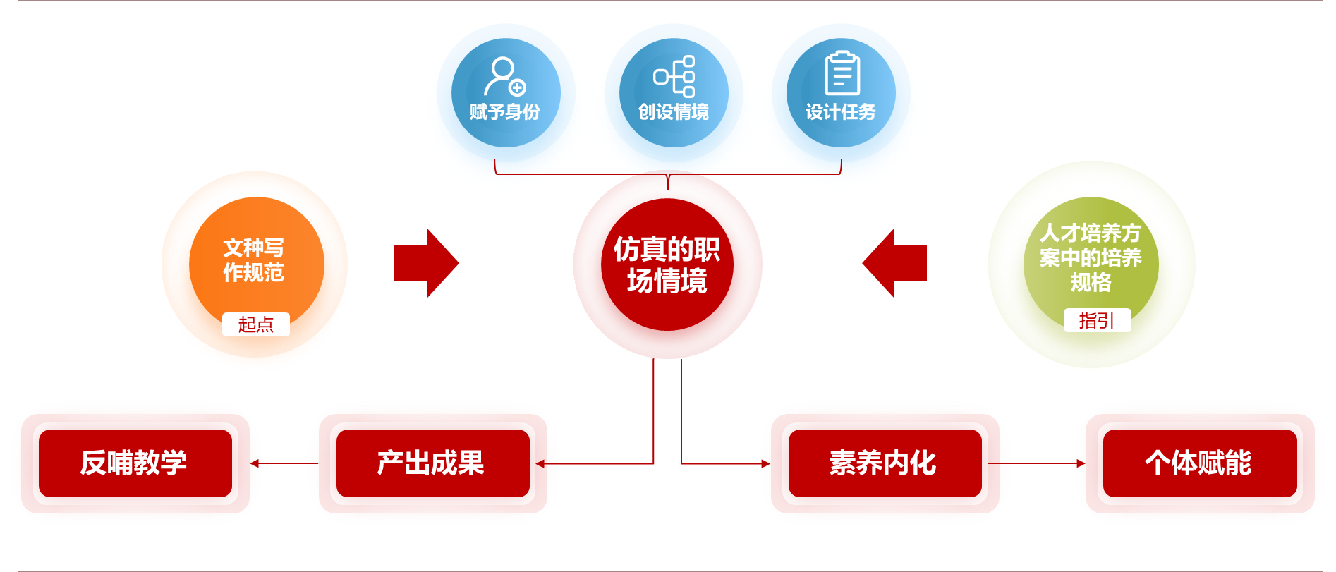

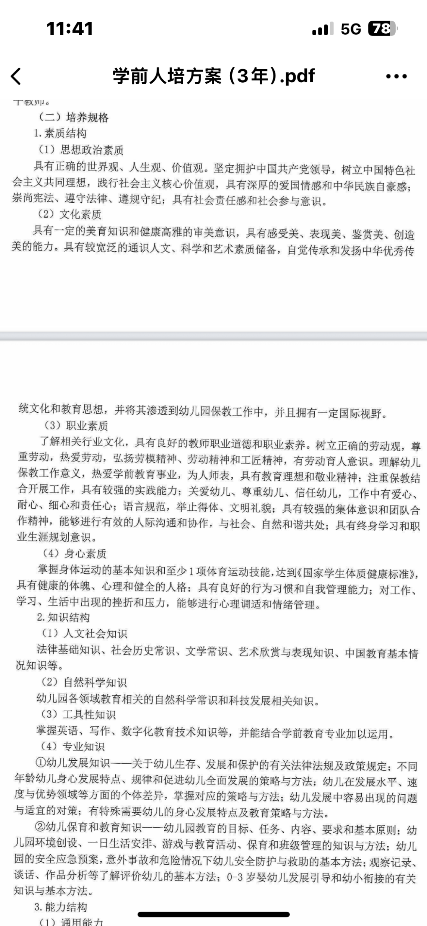
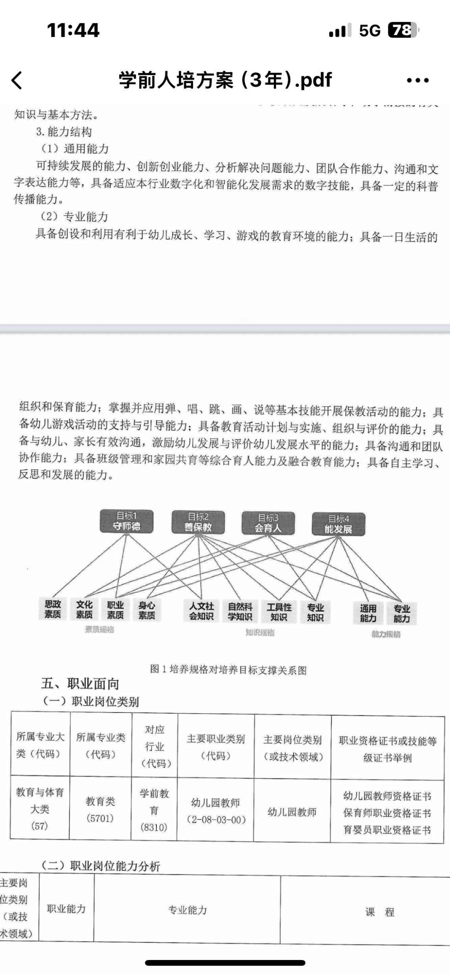
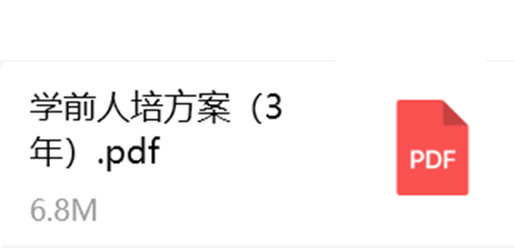

二、正本清源，从根源重构应用文写作教学范式
（二）实施过程（以学前教育专业为例）
结合学前教育专业人才培养方案对于学生文字表达能力、逻辑思维能力、语言规范性与写作能力等核心素养要求，构建写作任务库，强化课程与职业场景的深度对接
文种
身份
情境
任务
成果
素养
通知 | 行政干事 | 迎接上级安全检查 | 撰写部署迎检工作的通知 | 规范可执行的动员文件 | 组织协调能力、规范意识
通报 | 保教主任 | 处理幼儿意外事故 | 撰写批评性通报并提出整改要求 | 具有警示作用的管理文档 | 责任担当、危机处理能力
请示 | 教研组长 | 申请超额采购经费 | 撰写经费请示并论证必要性 | 有理有据的资源申请文书 | 资源整合能力、论证能力
报告 | 班主任 | 汇报幼儿行为问题 | 撰写行为观察及干预报告 | 专业的问题诊断方案 | 观察分析能力、专业判断力
函 | 园长 | 与社区商洽合作 | 起草合作商洽函 | 得体的对外公务信函 | 沟通协调能力、对外交往能力
计划 | 专任教师 | 小二班教学管理负责人 | 制订班级工作计划 | 可落地的工作计划书 | 规划能力、前瞻性思维
总结 | 新任教师 | 复盘常规培养月活动 | 撰写活动总结与反思 | 有价值的实践复盘文档 | 反思能力、经验提炼能力
调查报告 | 教委干事 | 调研家长教育焦虑 | 撰写调研报告并提出对策 | 有参考价值的决策依据 | 调研分析能力、解决问题能力
简历/求职信 | 毕业生 | 应聘幼儿园教师 | 制作针对性求职材料 | 突出个人优势的求职文件 | 自我认知能力、职业规划能力
活动策划书 | 园长助理 | 筹备亲子运动会 | 撰写商业活动策划书 | 完整可行的活动方案 | 创新能力、商业思维
述职报告 | 骨干教师 | 年度工作汇报 | 撰写个人述职报告 | 全面展示业绩的总结 | 职业反思能力、表达能力
演讲稿 | 教师代表 | 毕业典礼 | 准备毕业典礼致辞 | 有感染力的演讲文稿 | 专业影响力、公众表达能力
消息/新闻稿 | 宣传员 | 报道园所获奖喜讯 | 撰写宣传新闻稿 | 生动及时的媒体报道 | 信息传播能力、品牌意识
请柬/邀请函 | 外联人员 | 邀请参加园庆晚会 | 设计制作邀请函 | 精美得体的活动邀请 | 审美能力、细节管理能力
计划
培养学生文字、表达、沟通、思维能力
Notes:
（二）实施过程（以学前教育专业为例）
我以学前教育专业为例向各位领导老师介绍一下具体的实施过程。
结合学前教育专业人才培养方案对于学生文字表达能力、逻辑思维能力、语言规范性与写作能力等核心素养要求，构建写作任务库，强化课程与职业场景的深度对接。我们以任务库中计划的写作为例给大家分享一下我们应用文写作教学改革探索的实施路径

Slide 10
二、正本清源，从根源重构应用文写作教学范式
1. 明确教学目标
计划的写作
教学目标 | 知识目标 | 能力目标 |  | 素养目标
 | １. 了解计划的含义、特点、作用和种类 ２. 熟悉计划的格式和写作要领 | 1. 能整合信息，提炼目标与措施 2. 能设计清晰逻辑框架 3. 能用规范语言形成条款式文本 4. 能适配不同情境选择合适类型 |  | 1. 培养前瞻性与系统性规划意识 2. 强化实事求是和责任担当精神 3. 形成以计划推动工作的职业习惯
教学重点
教学难点
教学方法 | 教师“教 ”的方法 |  | 学生“学 ”的方法
教学用具 | 电脑、投影仪、多媒体课件、教材
教学资源 | 超星学习通
结构逻辑：
掌握计划“目标—任务—措施—步骤”的核心框架
内容要素：
明确目标可量化、措施可操作、科学可行
语言规范：
使用简明、严谨的条款式公务语体
抽象转具体：
将模糊需求转化为可执行、可衡量的任务
逻辑与可行平衡：
在资源限制下制定切实可行的方案
情境适配：
针对不同场景灵活调整计划类型与详略程度
协作落地：
明确分工与协作机制，避免责任空洞
◆任务驱动法
◆情境创设法
◆案例说明法
◆合作探究法
◆学思结合法
◆小组研讨法
◆课堂讲授法
◆学练结合法
◆迁移学习法
Notes:
1.明确目标方法
结合任务驱动教学理念，先对计划写作的课程目标、重点难点进行解构，结合学生实际和课堂环境，确立教学方法。以此为基开展教学。

Slide 11
二、正本清源，从根源重构应用文写作教学范式
2. 解构任务框架
任务驱动
创设情境
维度 | 核心要素 | 具体内涵
赋予身份 | 班级责任主体 | 作为小二班专任教师，需独立承担班级管理、幼儿发展及家园沟通的全流程职责。
创设情境 | 政策-园所-班情三级联动 | 1. 政策导向：响应园长指令，符合幼儿园制度化流程； 2. 园所重点：对接全园秋季学期核心目标（如行为习惯养成、家园共育深化）； 3. 班情锚定：基于本班新入园幼儿的适应情况、能力基线及家长需求。
设计任务 | 规范文本+精准内容+专业表达 | 1. 文种规范：完整包含目标、措施、月计划、家园合作等模块，结构清晰； 2. 目标转化：将园所宏观要求分解为可量化、可评估的班级具体目标； 3. 风险预判：针对小班常见问题（如分离焦虑、秋季疾病）设计预案； 4. 语言专业：使用学前教育术语（如“感统训练”“常规建立”），避免口语化。
产出成果 | 可执行、可汇报、可存档的正式文档 | 提交的《小二班秋季学期工作计划》需同时满足： 执行功能：指导每日工作安排与资源调配； 汇报功能：向园长展示专业性与工作思路； 存档功能：符合园所文书归档标准，作为学期复盘依据。
提升素养 | 综合能力提升 | 1. 政策转化力：将上级要求转化为实操方案的能力； 2. 系统性规划力：基于班情设计系统性行动路径的能力； 3. 风险管控力：预见并应对潜在挑战的能力； 4. 专业写作力：撰写规范专业文书的能力； 5. 口语表达能力：清晰、有条理地进行口头汇报和交流； 6. 沟通能力：有效与家长、同事及园领导进行信息传递和协作。
赋予身份
设计任务
你是大连市甘井子区爱儿坊世纪城幼儿学苑小二班的 专任教师 ，按照园长要求，结合班级情况，完成一份秋季学期工作计划。标题自拟，字数不限。
要求计划写作各要素完备，语言规范。
产出结果
Notes:
2 解构任务框架
我们从任务库提取计划写作的任务并按照任务库的六大要素进行解构。首先以计划的规范写作为起点，引导学生进入高度仿真的职场情境。赋予学生“小二班专任教师身份”，创设情境，计划必须遵循“政策指令-园所重点-班情实际”三级联动的职场核心逻辑。设计任务；聚焦于撰写一份相对专业规范的计划文书。最终，学生提交的成果将作为同时具备执行指南、工作流程和档案记录三重功能的职业文档。通过完成此任务，全面培养学生的政策转化力、系统规划力、风险管控力和专业写作力四项关键职业素养。

Slide 12
二、正本清源，从根源重构应用文写作教学范式
三阶·六步·一核心
第一阶段：课前·探究预写(线上)
教师活动
发布任务
明确教学目标
学生活动
线上接受任务
线上完成任务
线上完成初稿
发布资源包
创新教学手段
第二阶段：课中·探索摹写(线下)
情境导入
目标聚焦
解构文体
精讲格式
目标研讨
设计内容
撰写实践
完成初稿
互评展示
优化提升
凝练升华
提升素养
教师活动
情景再现
亮出任务
例文比较
讲解重点
提出问题
强化目标
巡视指导
答疑解惑
文本对比
组织讨论
挖掘价值
阐述意义
学生活动
进入角色
接受任务
小组讨论
引发思考
紧跟思路
训练思维
AI辅助
完善文本
积极思考
引发共鸣
内化于心
外化于行
第三阶段：课后·探究践写(线上线下同步)
教师活动
多元评价
优化例文
反思迁移
学生活动
完成终稿
探索尝试
提升素养
Notes:
经过对教学目标的明确，对教学任务的解构。就要进入课堂实践过程，通过 三阶六步来实现
三阶就是课前 课中 课后
课中实现六步
核心就是任务驱动

Slide 13
二、正本清源，从根源重构应用文写作教学范式
3. 课堂教学实践——课前
阶段 | 步骤 | 核心教学活动与内容 | 赋能维度体现与评估焦点 | 设计逻辑说明
课前 任务导入 | (无） | 教师活动：在课程平台发布包含以下内容的学习包： 1. 任务书（明确身份角色、任务要求、提交时限） 2. 园所本学期工作重点文件 3. 小二班基本班情资料（幼儿名单、9月观察记录摘要、家长问卷摘要） 4. 《3-6岁儿童学习与发展指南》小班部分摘要 学生活动：阅读资料，了解任务要求，初步分析班情特点。 | 赋予身份：通过任务书明确"小二班专任教师"的责任主体角色 创设情景：通过阅读园所文件和班情资料，建立"政策－园所－班情"三级联动的认知框架 | 逻辑递进： 1. 先确立职业身份（我是谁） 2. 再了解工作环境（什么情况） 3. 最后明确任务要求（什么任务） 为课中深度研讨奠定基础
任务驱动
创设情境
你是大连市甘井子区爱儿坊世纪城幼儿学苑小二班的 专任教师 ，按照园长要求，结合班级情况，完成一份秋季学期工作计划。标题自拟，字数不限。要求计划写作各要素完备，语言规范。
你是谁 情况怎么样 任务是什么
目的：代入角色
Notes:
经过对教学目标的明确，对教学任务的解构。就要进入课堂实践过程，通过 三阶六步来实现
三阶就是课前 课中 课后
课中实现六步
核心就是任务驱动
我结合上课的课件给大家简单介绍一下授课过程。课前 任务导入 我会提前通过超星平台向学生发出一个“任务包”，告诉学生：
你是谁：
什么情况：
什么任务：
这步的目的： 让学生先自己看资料，代入角色，知道自己的任务，带着任务来上课。

Slide 14
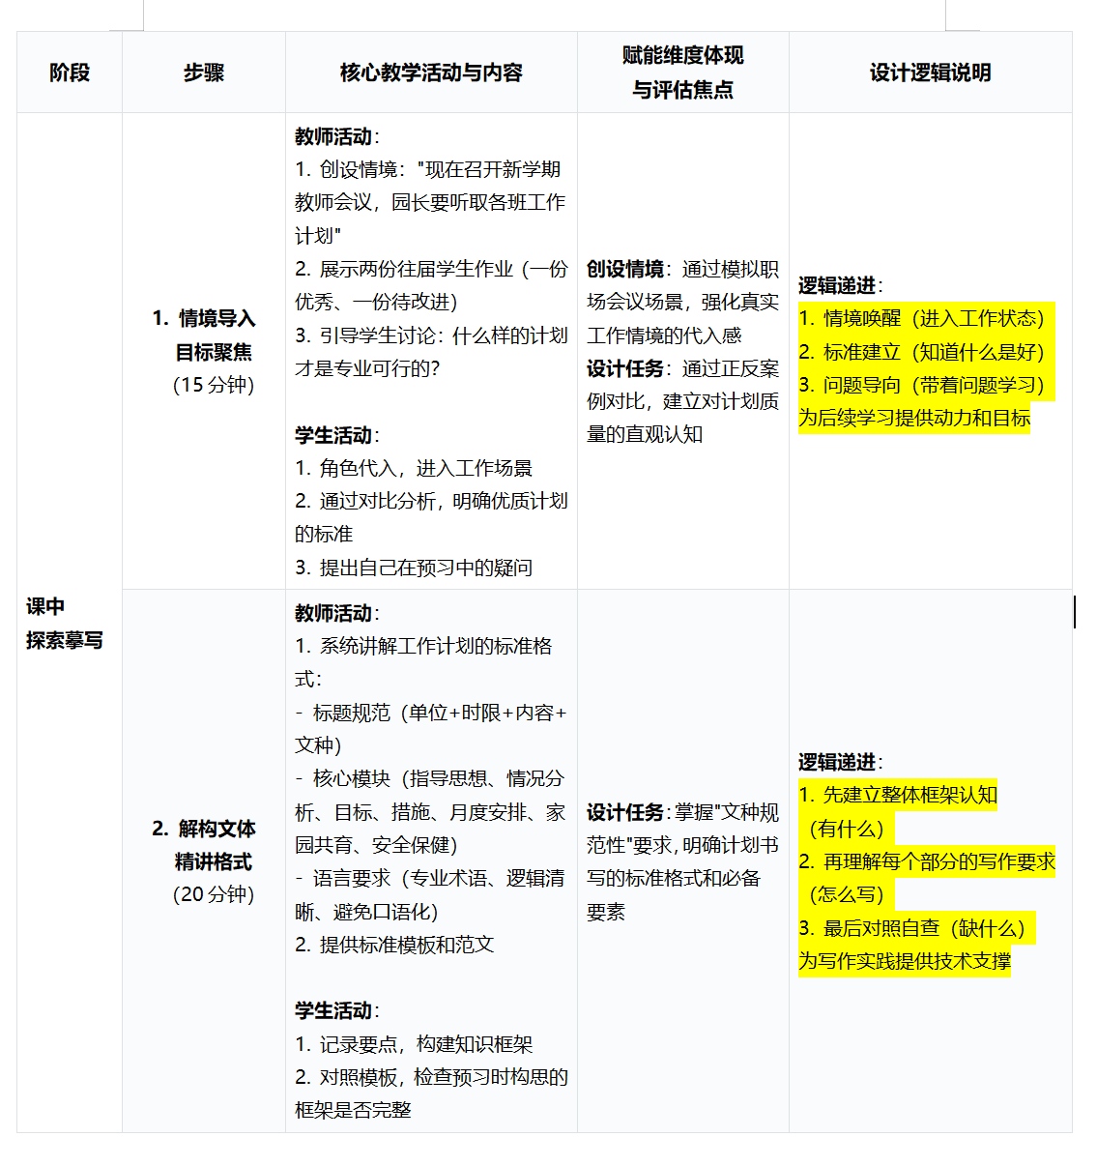
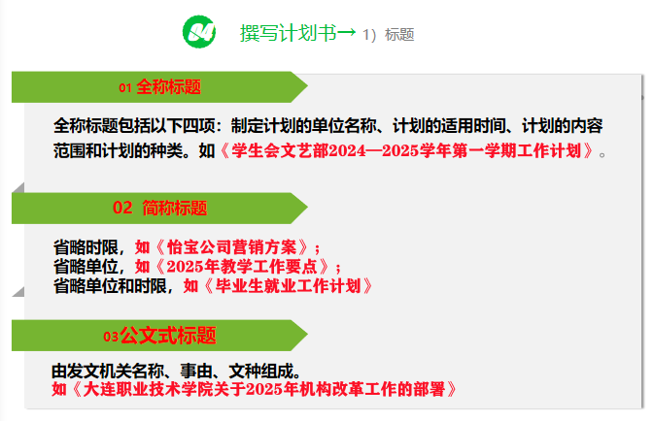
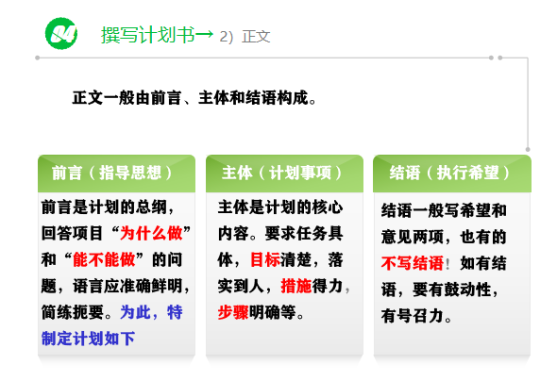
二、正本清源，从根源重构应用文写作教学范式
3. 课堂教学实践——课中1、2
这步同时练了
【写】和【想】：
“好文章”的标准“好思路”的样子
这步主要练【写】：
给学生一个写作的“框架和规范”，解决“怎么写”的问题
教学重点
Notes:
课中 在课中实现六步
第一步：情境导入，目标聚焦
我会放一段AI动画，模拟开会的场景，拿出两份往届学生写的计划：一份写得非常好，一份写得一般。让学生观察比较。
→ 这步同时练了【写】和【想】： 写，知道了“好文章”的标准，想是知道了“好思路”的样子。
第二步：老师讲解，规范框架 这是本次教学重点
我要像教练一样，教学生计划书的“标准动作”：
标题怎么起？
里面要分哪几个部分？（比如要有目标、有措施、有每月安排）
要用什么专业用语和规范用语？（比如不能说“带孩子玩”，得说“开展感统训练活动”）再比如说上网就不是规范用语，登陆互联网才是。这是需要老师来调整和引导的。
→ 这步主要练【写】： 给学生一个写作的“框架和工具”，解决“怎么写”的问题。

Slide 15
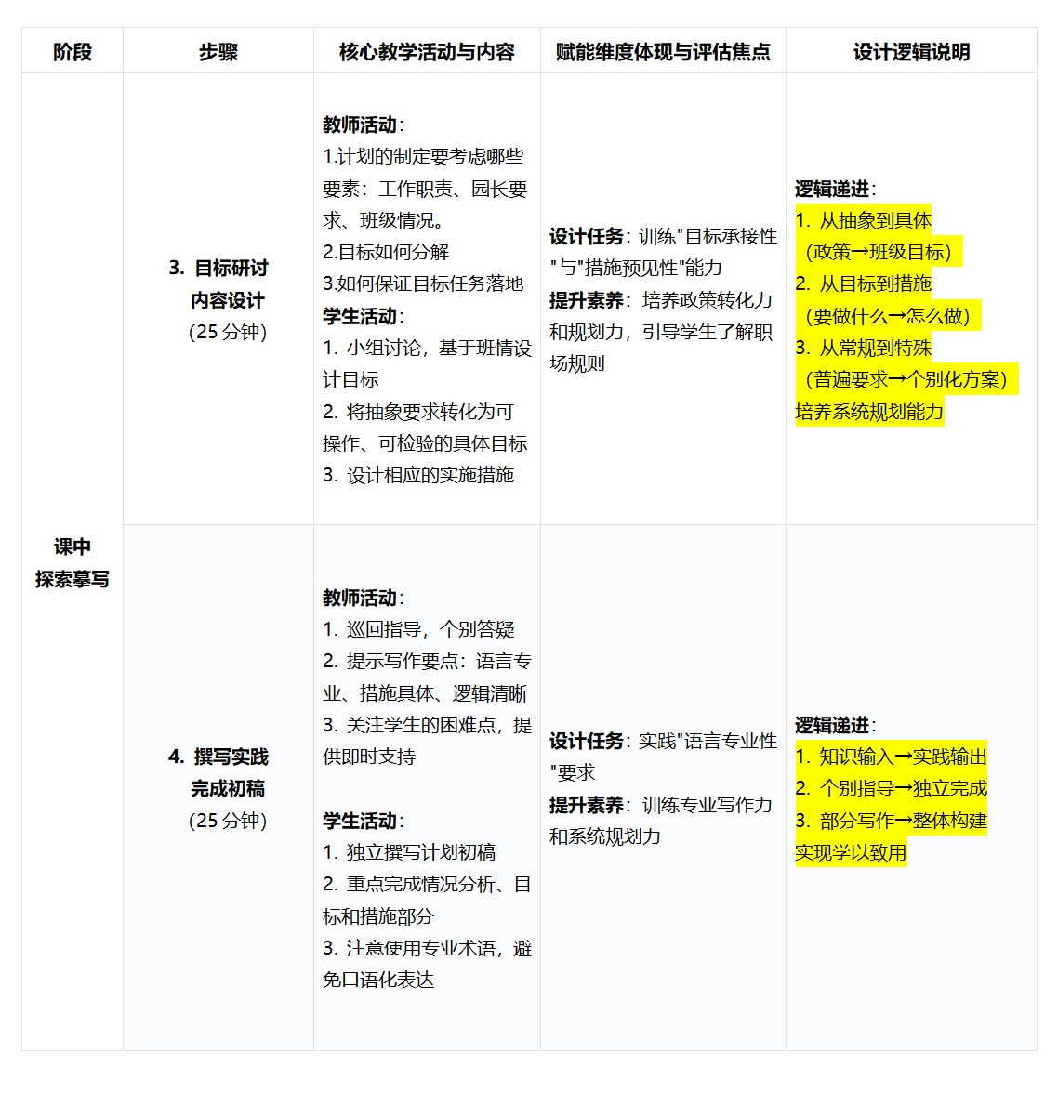
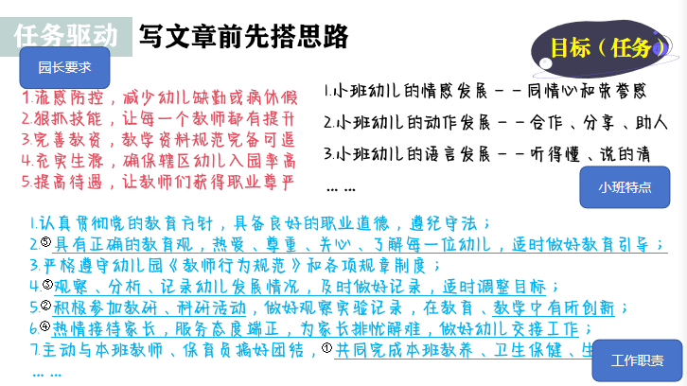
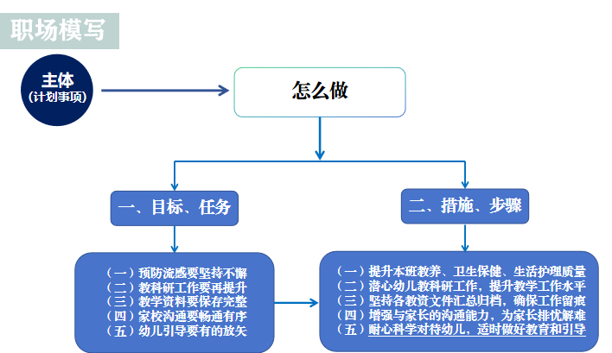
二、正本清源，从根源重构应用文写作教学范式
3. 课堂教学实践
3. 课堂教学实践——课中3、4
班级计划目标要参考什么？
个人职责、园所中心工作、小班特点、秋季学期……
目标任务如何实施？
目标分解，个性化，可实施
如何保证措施有效？
有针对性
有指标可量化，有预案有奖惩
教学难点
这步主要练【想】：
“写什么”和“为什么这么写”的问题
这步是【写】和【想】的合体：
把“想好的事”用“学会的格式”表达出来
Notes:
第三步：目标研讨内容设计（20分钟）这一步是教学难点，也是任务驱动教学法使用的内核。
我会通过提问、研讨的方式带领学生搭建计划的写作思维，比如班级的计划要参考哪些情况来制定？目标任务如何实施？如何保证措施有效？如何规避风险？等等
→ 这步主要练【想】： 逼着学生跟着老师的思路去想，去分析，自己找到答案。这就是在解决“写什么”和“为什么这么写”的问题。这是讲授这门最难的一部分。
第四步 撰写实践 完成初稿（20分钟）这个时候要自己动手了
把刚才讨论出来的好点子，清晰的思路，用我教的格式，正式写下来。此时可以借助AI，会提高效率，规范表达。
→ 这步是【写】和【想】的合体： 把“想好的事”用“学会的格式”表达出来。计划的框架基本就完成了

Slide 16
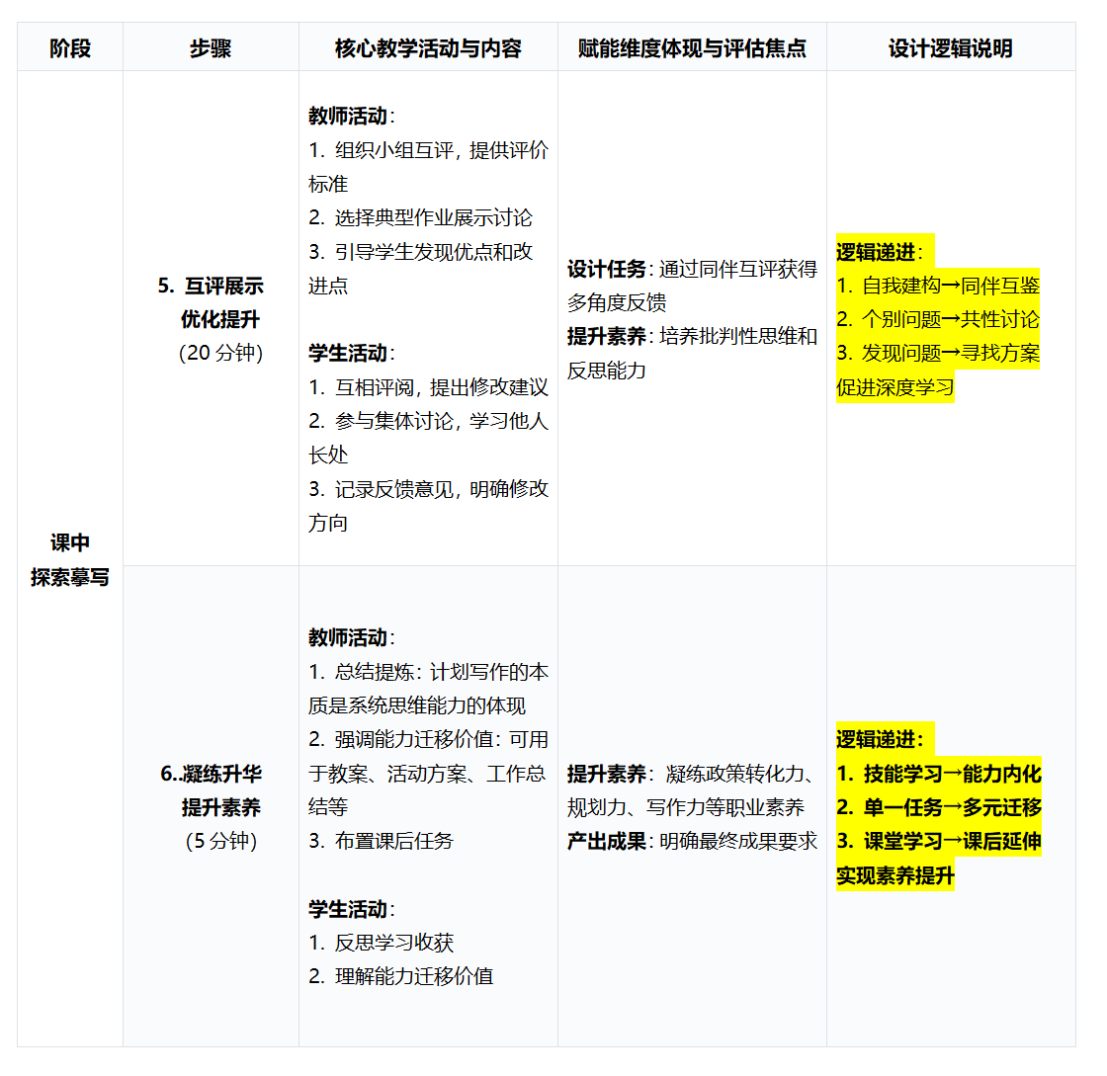
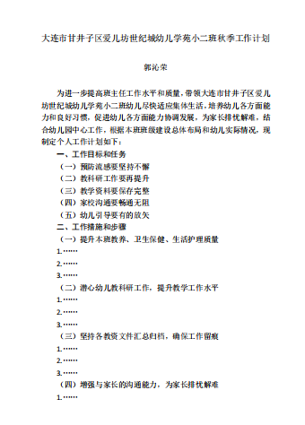
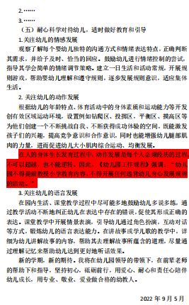
二、正本清源，从根源重构应用文写作教学范式
3. 课堂教学实践
3. 课堂教学实践——课中5、6
这步又同时练了【写】和【想】
这是“点题”
Notes:
第五步 互评展示优化提升（10分钟）
同学之间计划书，互相挑挑毛病、学学优点。我负责点评大家的共性问题。
→ 这步又同时练了【写】和【想】： 审视别人的文本就能发现自己的写作问题，也能学到别人的思考角度。
第六步 凝练升华 提升素养
（5分钟）
我最后总结：今天的学习的不仅是写计划，更是一个当老师最核心职业素养”的训练，这种能力在未来的职场可以自由迁移，复制迭代，
→ 这步是“点题”：

Slide 17
二、正本清源，从根源重构应用文写作教学范式
3. 课堂教学实践——课后
阶段 | 步骤 | 核心教学活动与内容 | 赋能维度体现与评估焦点 | 设计逻辑说明
课后 探究践写 | (无） | 教师活动： 1. 要求提交完整计划书 2. 提供个性化反馈 学生活动： 1. 修改完善计划书 2. 思考能力迁移
Notes:
学生把课堂没有完成的计划补充完整，我批改并反馈给分数上的评价。收集优秀作业，我完成教学例文整理归档。
这样的一个授课过程就完成了

Slide 18
二、正本清源，从根源重构应用文写作教学范式
（二）优势特点
教学目标 | 第一主线：写作能力训练线（明线） | 第二主线：思维能力训练线（暗线） | 任务驱动下的双主线链接机制
核心目标 | 解决“怎么写”的问题，产出符合行业标准的 专业文书 | 解决“怎么想”的问题，培养系统规划与问题解决思维 | 通过“撰写计划”这一真实任务，迫使写作与思维必须深度融合，互为支撑。
具体策略 | 1. 格式精讲： 拆解标准模块（情况分析、目标、措施等），掌握“文种规范性”。 2. 语言锤炼： 强调使用专业术语（如“感统训练”），训练“语言专业性”。 3. 范文对比： 通过正反案例，建立“优质成果”的质量标准。 | 1. 情境分析： 处理政策、园所重点、班情资料，训练信息处理与分析能力。 2. 目标转化： 将宏观要求（如“行为习惯养成”）转化为具体可测目标（如“90%幼儿独立吃饭”），培养“转化思维”。 3. 风险预判： 思考潜在问题（如“分离焦虑”）并设计预案，培养“预见性思维”和“系统性思维”。 | 写作是思维的输出，思维是写作的内核： • 思维→写作：在“头脑风暴”环节（思维），思考出的“目标”和“措施”直接为“撰写初稿”环节（写作）提供内容与逻辑。 • 写作→思维：在“互评展示”环节（写作），评阅他人成果能反哺和激发新的“思维碰撞”，思考“为何他的措施更有效？”，促进深度反思。
本质特点 | 外显的、成果导向的 | 内隐的、过程导向的 | 双向建构、循环促进
 | 侧重于最终文本的规范性与专业性 | 侧重于思考过程的逻辑性与深刻性 | 任务驱动形成了一个“思维构思→写作表达→评价反思→思维优化”的增强回路，实现能力螺旋上升。
Notes:
我们来总结，大家有没有发现，这样一堂写作课实际上是两个主线并行，一个是写，就是写作，一个是想，就是思维。
第一主线：写作能力训练线——解决“怎么写得好”的问题。
这是一条明线，目标是让学生产出一篇符合行业标准的专业文书。
第二主线：思维能力训练线——解决“怎么想得清”的问题。
这是一条暗线，是写作的基石，目标是培养学生作为幼儿教师的系统规划能力和解决问题的能力。
那么明暗两条线靠什么链接。那就是任务驱动，也是核心
“撰写计划”这个任务本身，就是最好的链接器。这样的课堂教学，最终，我们不再是教学生“写”一篇文书，而是带领他们完整地“经历”一次职业岗位上的问题解决过程，学会一套可迁移的思维方法。
以往传统的语文教学只解决第一条主线，教学生写。那现在AI的产生，通过任务驱动构架写作思维进而提升素养这个过程就显得格外重要。

Slide 19
二、正本清源，从根源重构应用文写作教学范式
（二）优势特点
4. 课堂教学特点
实现了
“三个对接”
与专业对接：解决了公共基础课与专业课“两张皮”的问题
与职场对接：解决了学习内容与工作实践脱节的问题
与成长对接：关注素养的内化和成果的外显，解决了学生可持续发展的问题
形成了
“闭环生态”
自我造血、自我优化的循环系统，使课程本身具备了进化能力
凸显了
“学生主体”
知识的建构者、能力的体验者和成果的创造者
Notes:
在实践过程中我们还发现，三阶·六步·一核心”应用文写作教学改革她的优势在于
实现了“三个对接”：
与专业对接、与职场对接、与成长对接
形成了“闭环生态”：
学生的成果不再是被封存在作业本上的终点，而是反哺教学、提升课程质量的新起点。这使得课程本身具备了进化能力。
凸显了“学生主体”：
学生不再是知识的被动接收者，而是知识的建构者、能力的体验者和成果的创造者

Slide 20
二、正本清源，从根源重构应用文写作教学范式
（三）评价体系
4. 完善评价
评价维度 | 权重 | 等级与评分标准 | 得分
专业格式规范性 | 25% | 优秀 (21-25分) | 格式完全符合该文种的法定或行业规范。标题、称谓、正文、结尾、落款等所有要素齐全、正确、美观。排版清晰专业。
 |  | 良好 (16-20分) | 格式基本规范，核心要素齐全，有个别细微瑕疵（如间距不统一），但不影响整体专业性。
 |  | 合格 (11-15分) | 格式存在明显错误（如缺少必要要素或要素位置错误），但文书整体结构尚存。
 |  | 不合格 (0-10分) | 格式混乱，缺乏基本文体格式概念，要素严重缺失。
语言表达的专业性 | 25% | 优秀 (21-25分) | 语言简洁、准确、严谨、得体。完全符合公务/商务语体要求。无语法、标点错误。措辞专业，术语使用得当。
 |  | 良好 (16-20分) | 语言通顺，表意基本清晰。语体基本得当，存在个别用词不当或口语化表达。有少量不影响理解的语法错误。
 |  | 合格 (11-15分) | 语言拖沓或有歧义。语体不伦不类（如公文中有大量抒情语句）。有较多语言错误，影响阅读体验。
 |  | 不合格 (0-10分) | 语言晦涩难懂或辞不达意。语体完全错误。语言错误频出，严重影响理解。
内容针对性与逻辑性 | 30% | 优秀 (26-30分) | 内容高度契合任务情境与目标受众需求。主旨鲜明，重点突出。结构严谨，层次清晰，逻辑递进关系强（如背景-目标-措施-步骤）。信息准确、完整、有效。
 |  | 良好 (21-25分) | 内容能满足情境要求，主旨明确。结构完整，逻辑关系基本清楚，但部分内容详略安排或衔接可进一步优化。
 |  | 合格 (16-20分) | 内容与情境有一定关联，但主旨不够突出或有所偏离。结构松散，逻辑跳跃，信息有重复或遗漏。
 |  | 不合格 (0-15分) | 内容脱离情境，主旨不明或错误。结构混乱，缺乏逻辑，信息严重失真或缺失。
职业素养体现 | 20% | 优秀 (17-20分) | 体现出强烈的责任意识（数据准确、建议可行）、读者意识（换位思考、预期反馈）、规范意识和协作精神（如需团队完成）。文案展现出职业人的成熟度。
 |  | 良好 (13-16分) | 能体现出基本的责任感和规范意识，内容较为务实。读者意识和协作精神有所体现但不够突出。
 |  | 合格 (9-12分) | 职业素养体现较弱，内容略显空泛或主观，缺乏对可行性和读者感受的深入考虑。
 |  | 不合格 (0-8分) | 内容体现出敷衍、不负责的态度，建议脱离实际，缺乏基本的职业认知。
Notes:
以任务为驱动的教学改革必然要求评价体系的完善跟进，新的评价体系从过去纠结于“标题是否居中”的“格式打分”，转向关注“ 内容针对性与逻辑性”“语言表达的专业性”“职业素养体现”等，评价流程体现完整的问题解决过程：形式规范化 → 语言专业化 → 思维职业化→ 成果可视化。

Slide 21
二、正本清源，从根源重构应用文写作教学范式
（三）师资要求
“以任务赋能，为专业筑基：三阶·六步·一核心”的应用文写作教学改革，对教师的能力素质提出了传统教学模式前所未有的高阶要求。教师需要从传统的“知识传授者”转型为“学习任务的设计师、工作过程的引导者、职业能力的教练员”。
能力维度
核心要求
理念重塑
目标转型
知识结构
跨界融合
核心能力
设计引导评价
关键素养
学习协作反思
Notes:
任何教学改革的成功，最终都取决于实施者——教师的能力与素质。“以任务赋能，为专业筑基：三阶·六步·一核心”的应用文写作教学改革，对教师的能力素质提出了传统教学模式下所未有的高阶要求。教师需要从传统的“知识传授者”转型为“学习任务的设计师、工作过程的引导者、职业能力的教练员”
那么以上就是我们语文教研室对应用文写作教学改革的一个粗浅的尝试，在未来的教育教学实践中，我们将继续围绕各专业人才培养方案，发挥公共基础课服务专业的重要作用，打造学生喜欢、受用、能感受到成长价值的“金课。

Slide 22
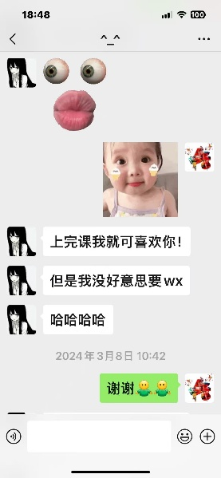
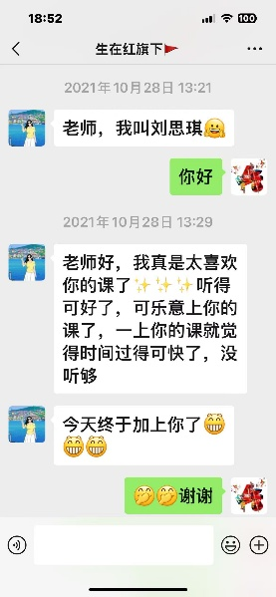
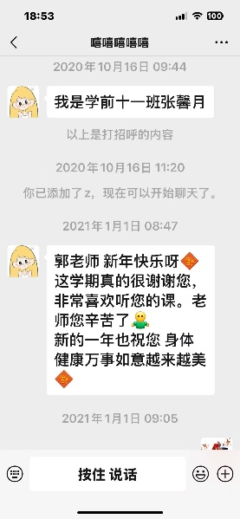
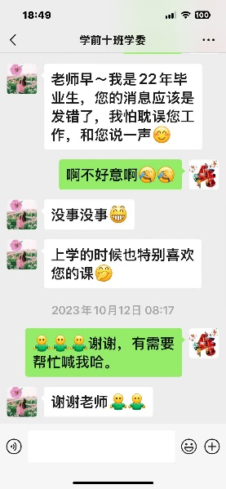
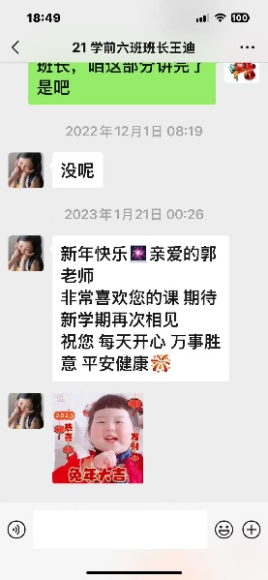
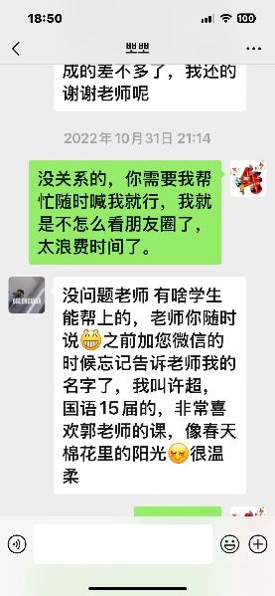
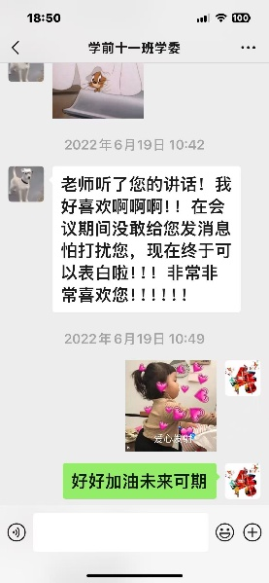
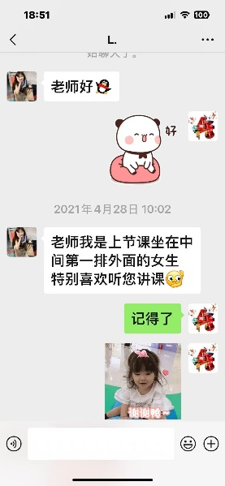
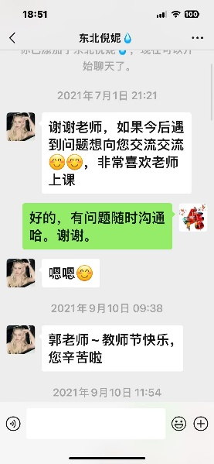
三、润物无声，应用文写作将助学生为他朝绽放
非常喜欢郭老师的课，像春天棉花里的阳光，很温柔。
老师好，我真是太喜欢你的课了！听得可好了，可乐意上你的课了，一上你的课就觉得时间过得可快了，没听够。
上完课我就可喜欢你！
特别喜欢听您讲课！
非常喜欢您的课，期待新学期再次相见！
上学的时候也特别喜欢您的课！
非常喜欢老师上课！
非常喜欢听您的课。老师您辛苦了！
非常非常喜欢您！！！
Notes:
每一届学生，我们只有16场教学，但令我们欣慰的，每学期的尾声，我们收获的远不止是一份结课清单，而是许多沉甸甸的信任。还有那些走出课堂仍愿与我们分享成长的身影——当他们在工作中第一次撰写项目方案、修改述职报告、甚至只是斟酌一封重要邮件的语气时，仍会选择发来一条消息、一通电话。这份跨越课堂的信赖，比任何评价都更让我们感受到教育的真正重量。

Slide 23
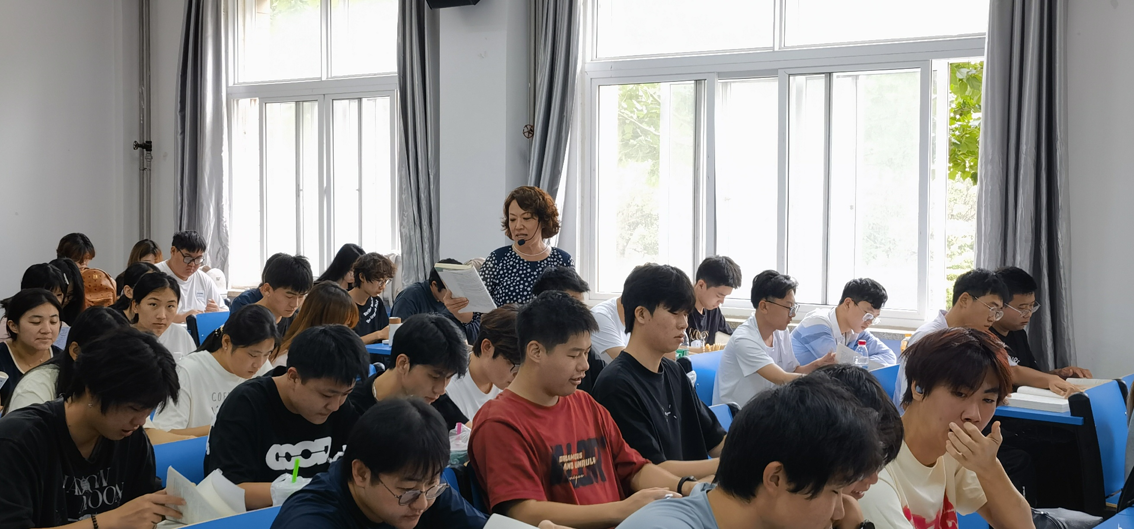
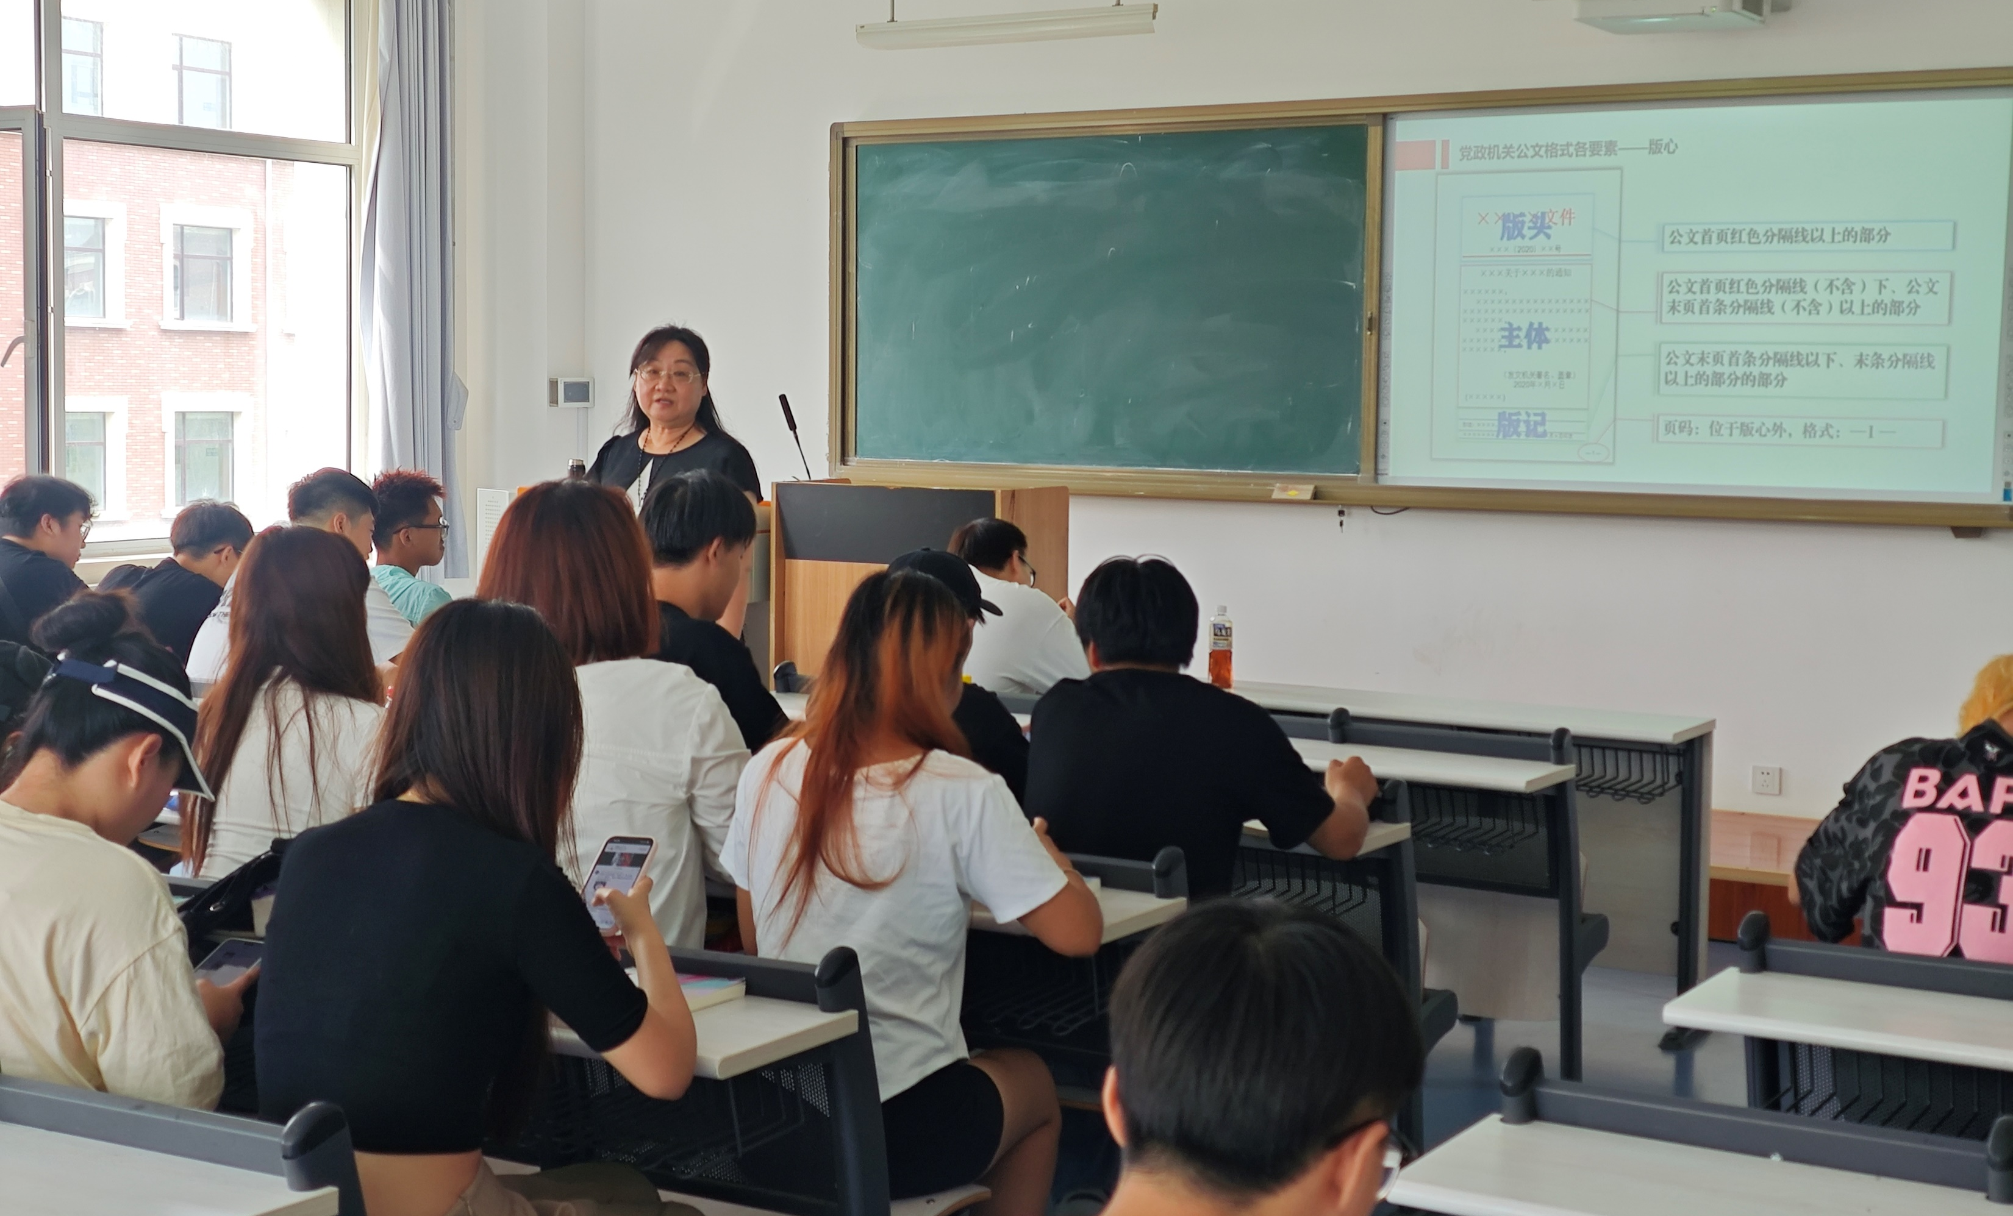
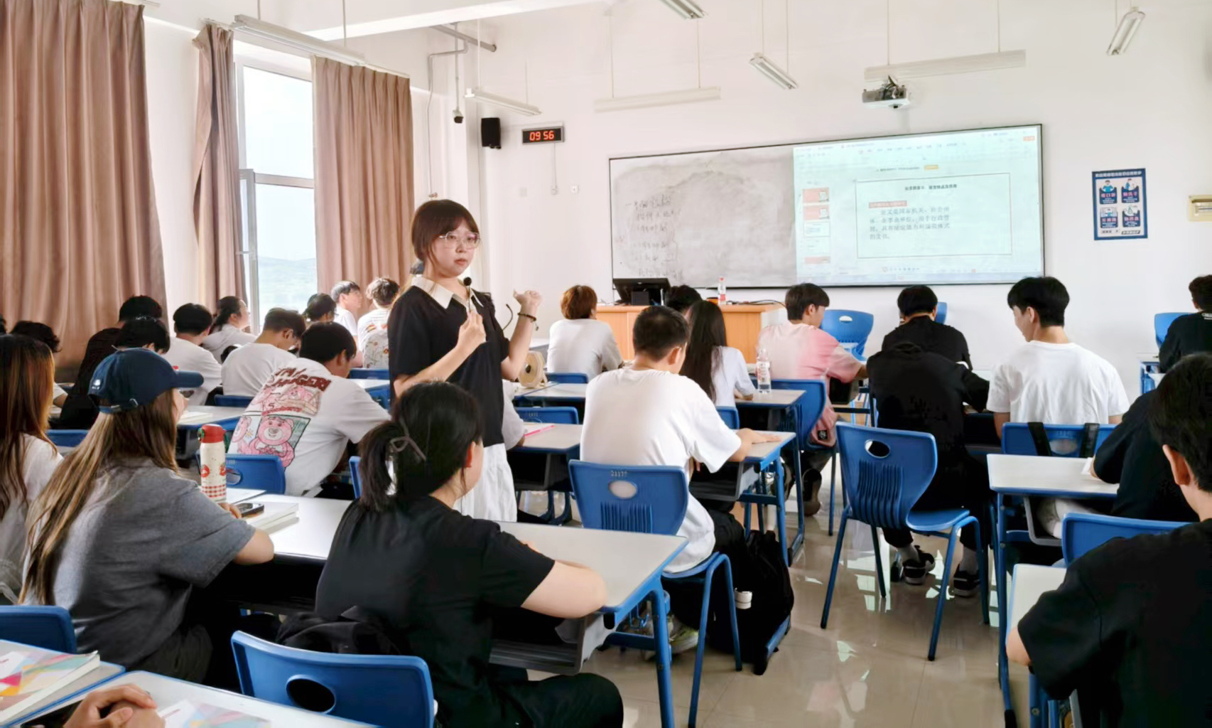
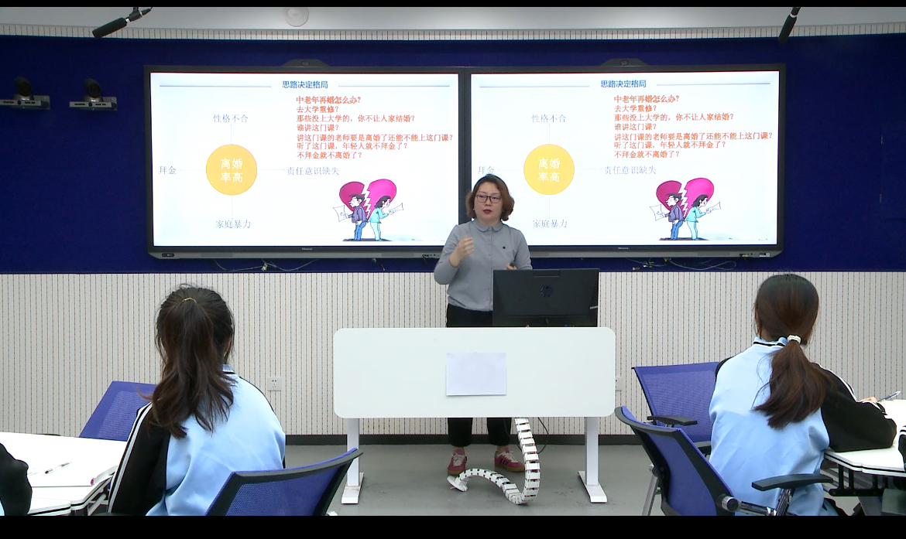

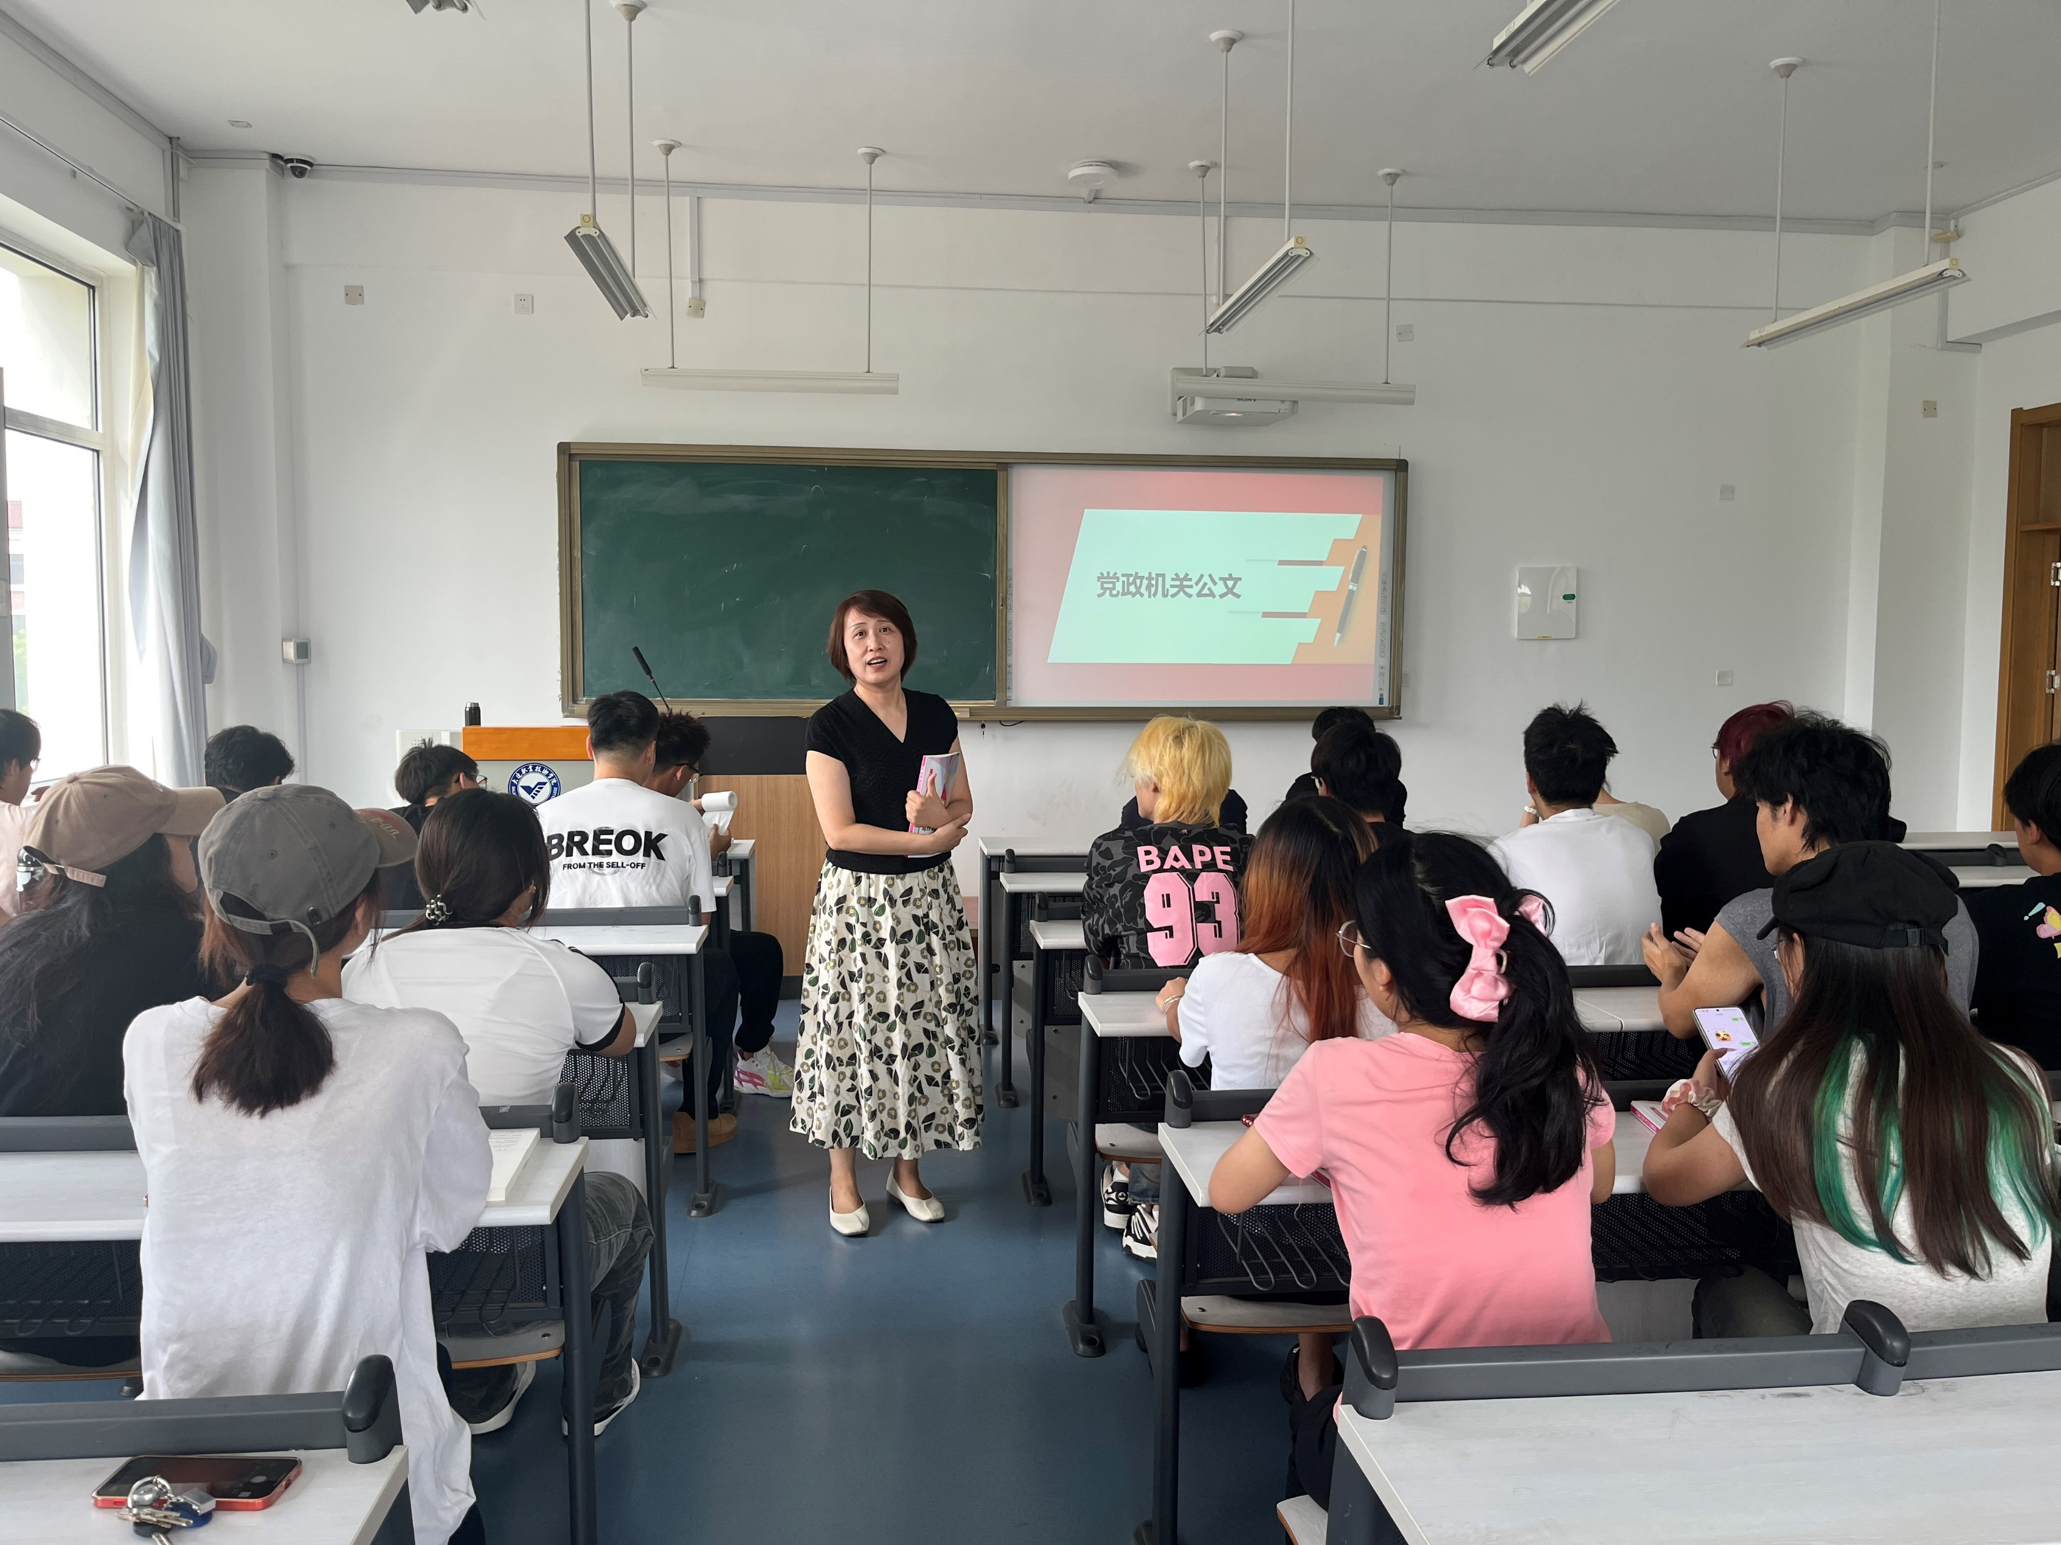
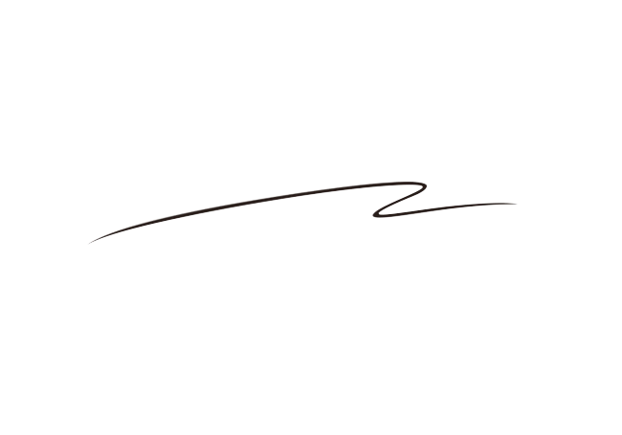

语文教学之功，向来不争一时之显。
它如春风化雨、静水深流，于无声处滋养思维的根脉，在有形中尽显文字的风骨。
待学生们步入职场提笔应对之时，逻辑自成脉络，言辞自有分寸，在实务沟通中显其价值，于专业领域里沉淀光华，这便是文字的力量，也是我们从事写作教育者深植于心的守望和最静默的骄傲。
Notes:
语文教学之功，向来不争一时之显。它如春风化雨、静水深流，于无声处滋养思维的根脉，在有形中尽显文字的风骨。待学生们步入职场、提笔应对之时，逻辑自成脉络，言辞自有分寸，在实务沟通中显其价值，于专业领域里沉淀光华，这便是文字的力量，也是我们从事写作教育者深植于心的守望和最静默的骄傲。

Slide 24

基础教学部
Notes:
最后，值此教师节到来之际，我谨代表基础教学部全体教师祝各位领导、老师：家宅和睦、手足相亲，岁月悠远，福泽绵长。谢谢大家。

Slide 25

基础教学部
Notes:
最后，值此教师节到来之际，我谨代表基础教学部全体教师祝各位领导、老师：家宅和睦、手足相亲，岁月悠远，福泽绵长。谢谢大家。

